Slide 1


编程导论-以Python为舟
CS，ECNU
Fall,2018

Slide 2
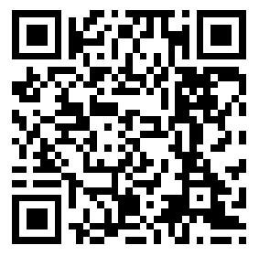
课程安排
Lecturer: 杨燕
Email address: yanyang@cs.ecnu.edu.cn
课程时间：周四上午 8：00-9：30
上机时间：双周下午 13：00-14：30
答疑时间: 周四上午 10： 00-11：30
Teaching assistant: 唐崇斌
Teaching assistant: 张凉
PPT等 QQ群文件

Slide 3
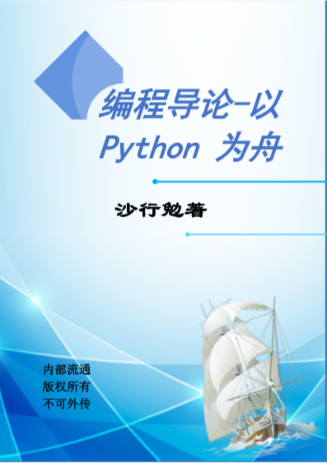
教材及参考书
编程导论-以Python为舟
教材：
作者：
沙行勉教授 (Edwin Sha)
国家千人计划特聘专家
长江学者讲座教授
华东师范大学终身特聘教授
参考书： 1. Python 编程导论 John V.Guttag 著
2. Python 可以是这样学 董付国 著

Slide 4
课程安排
总成绩=期末大作业×30%+平时作业×40%+期中考试×20%+平时成绩×10%
期末大作业 | 完成指定的Project，占总成绩30 %；
平时作业 | 平时作业报告，占总成绩40%；
期中考试 | 期中测试，占总成绩20%；
平时成绩 | 课堂测验、出勤率等，占总成绩 10 %；
总成绩 | 100分

Slide 5
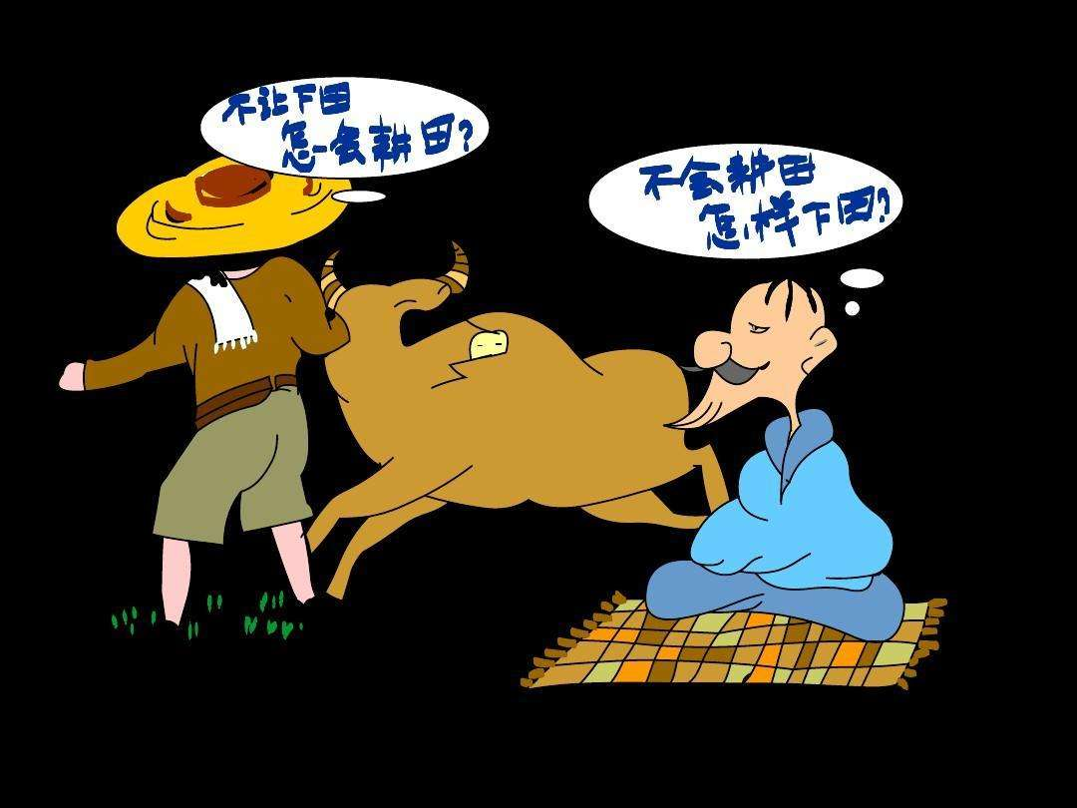
课程目标
如何达到目标呢？
学习编程解决问题的思维方式
学习设计程序的架构和数据格式
学习编写快速执行且缜密周全的程序
学习Python程序设计语言
了解常用算法思路

Slide 6
为什么要学习编程？
历史的需求
现实的需求
个人的需求

Slide 7


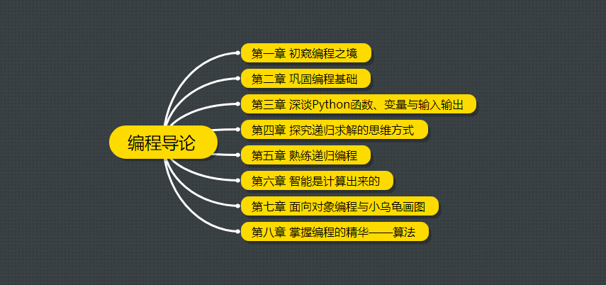
课程主要内容

Slide 8
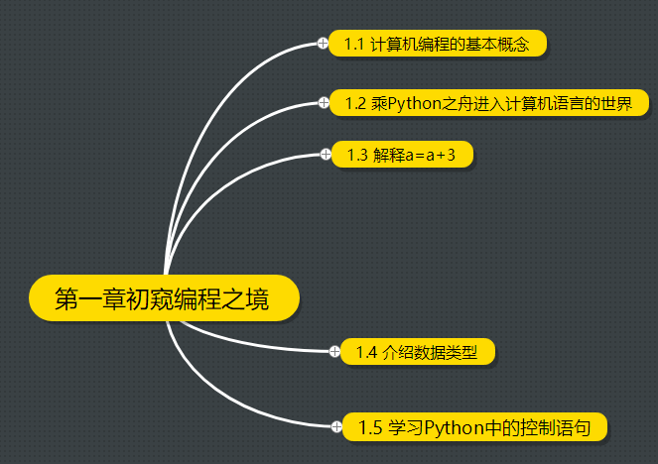
第一章 初探编程之境

Slide 9
1.1 编程的基本概念
什么是程序？
程序其实就是设计者想要计算机执行的任务步骤
什么是编程？
编程就是设计程序的过程
什么是计算机编程语言？
计算机编程语言是用来表达任务步骤的计算机语言
例如，为了要扫地机器人正确地工作,使它行走路径能最大化覆盖需要清洁的面积,我们就需要用计算机编程语言来编写程序, 制定机器人的行驶路线以及转向，控制扫地机器人内嵌入的微型计算机进而完成我们的目标。

Slide 10
1.1 编程的基本概念
程序需要具备的三个基本属性：
（1）要有输入和输出
什么是输入？
输入可能是键盘、文档、外界信号（如温度、湿度、电波）等。
什么是输出？
输出的形式多种多样，可以是屏幕输出，文档输出，也可以是信号输出来控制机器人、仪器设备等。
为什么要有输入输出？
没有输入的程序只能每次做相同的工作，功能极度限制。正常的程序是一定要有输出的，没有输出，你用这个程序干什么？
一个正常的程序需要有输入和输出。

Slide 11
1.1 编程的基本概念
程序需要具备的三个基本属性：
（2）程序解决的是一类问题
例如，针对不同的输入，该程序都可以计算出输入的数据之和并输出出来，解决一类的问题，这才是编写这个程序的目的所在。
（3）面面俱到
编写程序一定要考虑周全，例如，输入的格式对不对，输入满足不满足要求，输出满不满足要求？什么时候有正确的结果，什么时候无法求出结果，都要能够判断出来。例如，求解二维线性方程组，我们编写的程序不仅要能够求出方程组的解，还要能够判断有没有解，有几个解就输出几个解，没有解就要输出“No solution！”等提示性语句。

Slide 12
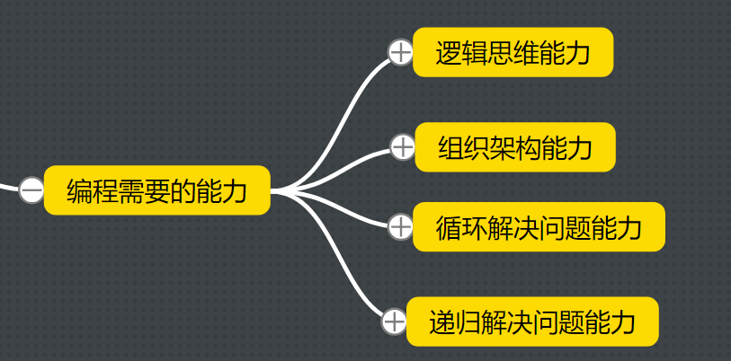
1.1.1 编程如何解决问题

Slide 13
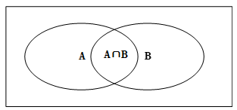
逻辑思维能力
什么是逻辑思维能力？
逻辑思维能力是指正确、合理地思考问题的能力，即对事物进行观察、分析、抽象、判断以及推理等能力。
【例题1】某学校开了两门课外兴趣班，分别为画画班以及篮球班，现要求每个班的所有同学需要至少选修一门。已知某个班学生中选画画班的有n人，选篮球班有m人，两门都选的有k人，那么这个班一共有多少人？
图1-1 两班同学集合关系

Slide 14
逻辑思维能力
【抽象成数学模型】
1. 选画画班的同学我们用集合A表示，那么|A|=n，选篮球班的同学用集合B表示，那么|B|=m。其中集合两边加上“||”符号表示集合中元素的个数。
2. 由图1-1可得，同时选两门的同学的集合就是A集合与B集合相重合的地方，用A∩B表示，那么，同时选两门的人数为|A∩B|=k。
3. 这个班的所有同学的集合则可以用两个集合的人数之和减去重合的部分表示，记为A∪B：
4. 班级总人数即$\left|A∪B\right|=\left|A\right|+\left|B\right|−\left|A∩B\right|=n+m−k$
Notes:
知识也是人类在实践中认识客观世界（包括人类自身）的成果，它包括事实、信息的描述或在教育和实践中获得的技能。知识是人类从各个途径中获得得经过提升总结与凝练的系统的认识。在哲学中，关于知识的研究叫做认识论，知识的获取涉及到许多复杂的过程：感觉、交流、推理。知识也可以看成构成人类智慧的最根本的因素，知识具有一致性，公允性，判断真伪要以逻辑，而非立场。知识的定义在认识论中仍然是一个争论不止的问题，罗伯特⋅格兰特指出，尽管“什么是知识”这个问题激发了世界上众多伟大思想家的兴趣，至今也没有一个统一而明确的界定。

Slide 15
逻辑思维能力
【例题2】已知：小明爸爸答应小明，如果小明数学考90分以上，他就带小明去游乐园。请问：
（1）如果小明没有去游乐园，能不能确定小明数学没有考90分以上呢？
答案是：能。
（2）如果小明去了游乐园，那么能不能确定小明数学必定考了90分以上呢？
答案是：不能，因为小明的妈妈也有可能带小明去游乐园即使小明数学没有考90分以上。
（3）如果小明数学没有考90分以上，能不能确定小明爸爸没有带他去游乐园呢？
答案是：不能，因为小明数学考90分以上，只是小明爸爸答应的一种条件，有可能小明的英语考了80分以上爸爸也答应带他去游乐园。
编程中的逻辑一定要严谨并且是百分之百的正确
Notes:
知识也是人类在实践中认识客观世界（包括人类自身）的成果，它包括事实、信息的描述或在教育和实践中获得的技能。知识是人类从各个途径中获得得经过提升总结与凝练的系统的认识。在哲学中，关于知识的研究叫做认识论，知识的获取涉及到许多复杂的过程：感觉、交流、推理。知识也可以看成构成人类智慧的最根本的因素，知识具有一致性，公允性，判断真伪要以逻辑，而非立场。知识的定义在认识论中仍然是一个争论不止的问题，罗伯特⋅格兰特指出，尽管“什么是知识”这个问题激发了世界上众多伟大思想家的兴趣，至今也没有一个统一而明确的界定。

Slide 16
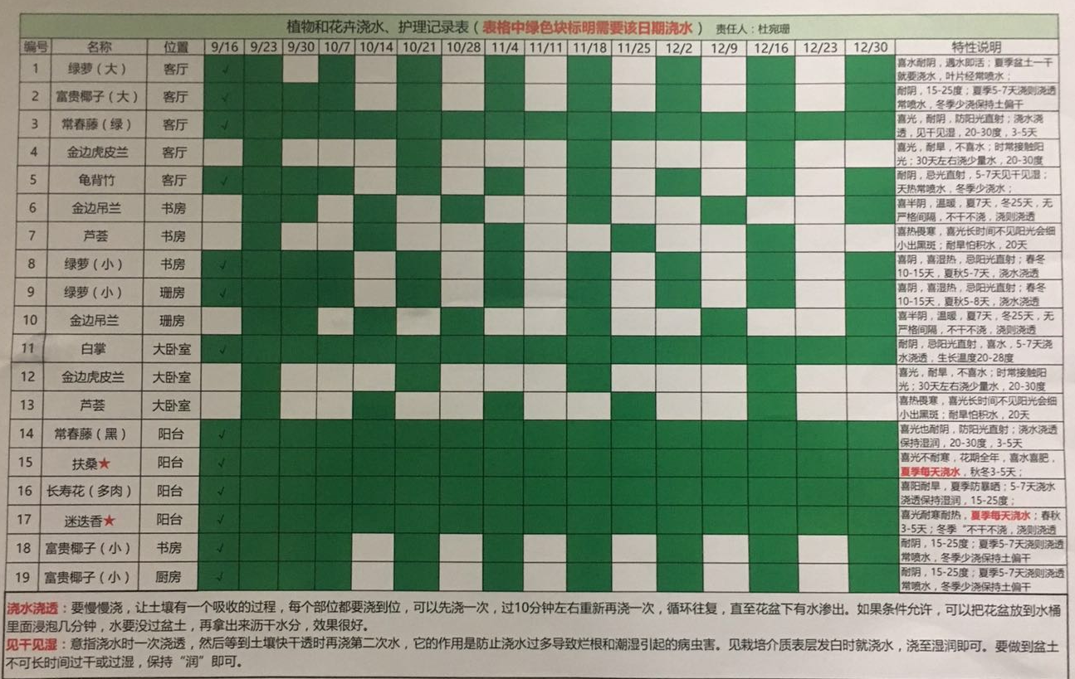
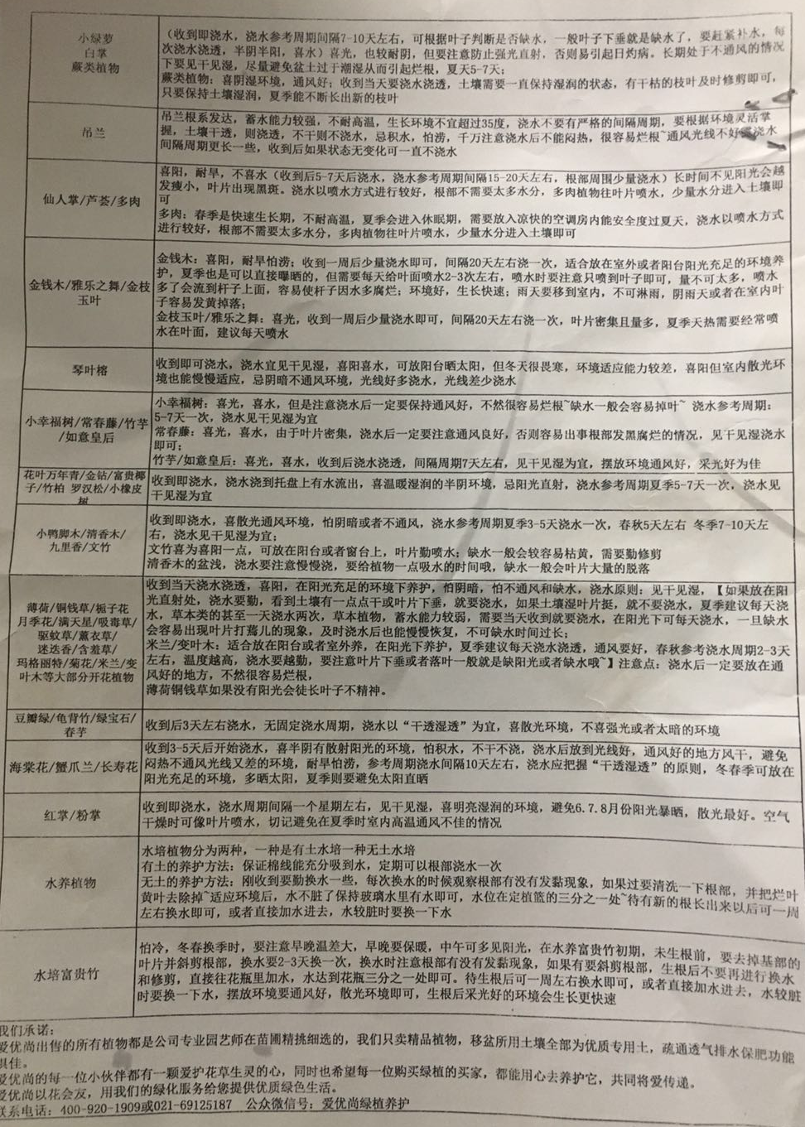
组织架构能力
所谓“组织架构”就是在解决大问题时，理清脉络，将大问题划分成较为简单的小问题，通过解决小问题来解决大问题。
Notes:
知识也是人类在实践中认识客观世界（包括人类自身）的成果，它包括事实、信息的描述或在教育和实践中获得的技能。知识是人类从各个途径中获得得经过提升总结与凝练的系统的认识。在哲学中，关于知识的研究叫做认识论，知识的获取涉及到许多复杂的过程：感觉、交流、推理。知识也可以看成构成人类智慧的最根本的因素，知识具有一致性，公允性，判断真伪要以逻辑，而非立场。知识的定义在认识论中仍然是一个争论不止的问题，罗伯特⋅格兰特指出，尽管“什么是知识”这个问题激发了世界上众多伟大思想家的兴趣，至今也没有一个统一而明确的界定。

Slide 17
组织架构能力
所谓“组织架构”就是在解决大问题时，理清脉络，将大问题划分成较为简单的小问题，通过解决小问题来解决大问题。
【例题】比较两堆数字，找出他们之间的差异（数字的顺序与差异无关）。例如第一堆数字为2,3,1,6,5；第二堆数字为3,3,5,1,6,4，那么他们之间的差异是第二堆比第一堆多了一个3和一个4，少了一个2。
解法一：从第一堆数字中取出一个数与第二堆中所有数一次比较相等则将两个数删除。重复上述步骤，最终两堆中剩下的数就是它们之间的差异。
解法二：先将两堆数字分别排好序，排好序后就可以很方便的一对一对地进行比较，而不需要像上面的方式一对多地进行比较，能够节省大量时间。
1,2,3,5,6
1,3,3,4,5,6
Notes:
知识也是人类在实践中认识客观世界（包括人类自身）的成果，它包括事实、信息的描述或在教育和实践中获得的技能。知识是人类从各个途径中获得得经过提升总结与凝练的系统的认识。在哲学中，关于知识的研究叫做认识论，知识的获取涉及到许多复杂的过程：感觉、交流、推理。知识也可以看成构成人类智慧的最根本的因素，知识具有一致性，公允性，判断真伪要以逻辑，而非立场。知识的定义在认识论中仍然是一个争论不止的问题，罗伯特⋅格兰特指出，尽管“什么是知识”这个问题激发了世界上众多伟大思想家的兴趣，至今也没有一个统一而明确的界定。

Slide 18
循环解决问题能力
【例题1】求1⁴+2⁴+…+100⁴的和。
数学中并没有教我们该使用何种公式来解决这个问题，这就需要编写程序来解决问题。
在编程中，我们会引入循环控制结构，循环一百次，依次求出1⁴、2⁴、3⁴...100⁴，在循环期间会设置一个累加变量记录加到到当前为止的和。
【例题2】排序问题，如成绩排名、业绩排名等。
数学中并没有给出解决方法，在后面的学习中你会看到多种多样的计算机算法来解决排序问题；
比如每次选择剩下的数中最小的数，依次排下来就是一个递增序列，这种方式就叫做循环解决问题的方式。
Notes:
知识也是人类在实践中认识客观世界（包括人类自身）的成果，它包括事实、信息的描述或在教育和实践中获得的技能。知识是人类从各个途径中获得得经过提升总结与凝练的系统的认识。在哲学中，关于知识的研究叫做认识论，知识的获取涉及到许多复杂的过程：感觉、交流、推理。知识也可以看成构成人类智慧的最根本的因素，知识具有一致性，公允性，判断真伪要以逻辑，而非立场。知识的定义在认识论中仍然是一个争论不止的问题，罗伯特⋅格兰特指出，尽管“什么是知识”这个问题激发了世界上众多伟大思想家的兴趣，至今也没有一个统一而明确的界定。

Slide 19
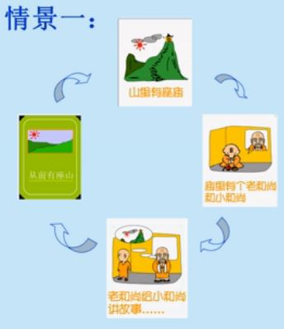

递归解决问题的能力
递归就是将待解决的问题分解成若干相似的小问题,最终再将小问题的解合并得到大问题的解。需要注意的是，递归须要定义结束条件，否则大问题将会永无休止地分解下去，产生无限递归的情况。
停不下来怎么办？

Slide 20
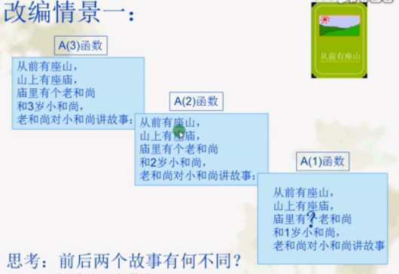
递归解决问题的能力

Slide 21
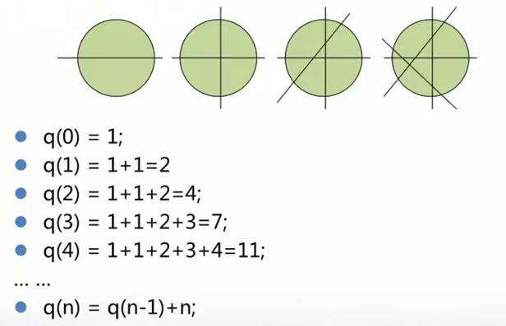
递归解决问题的能力
【例题1】求n条直线能够将平面最多分割成多少小平面。
如图所示，可以通过在纸上画出直线的方式，得到当n分别为1、2、3时的情况：
n=1时，平面最多划分成2个小平面
n=2时，平面最多划分成4个小平面
n=3时，平面最多划分成7个小平面

Slide 22
递归解决问题的能力
当有直线的数目很多时，可以用递归的思维快速解决此问题。
通过上面的实验，我们可以很容易找出一种关系：f(n)=f(n-1)+n
那么这种关系对不对呢？深入思考：假设平面上已经有n-1条线划分出f(n-1)个子平面，在此基础上多一条直线与之前的所有直线相交，而每交一条直线就相当于多一块子平面，但是与最后一条直线相交时会多出两个平面，所以第n条直线去切前n-1条直线就表示f(n)比f(n-1)多了n块平面，即f(n)=f(n-1)+n。
验证：初始时没有直线切平面，则f(0)=1；f(1)=f(0)+1=2, f(2)=f(1)+2=4, f(3)=f(2)+3=7……这些结果与我们之前通过画图得到的数据完全一样，所以我们有信心f(n)=f(n-1)+n这个递归关系式是正确的。因此，对于任意整数n我们都可以通过该递推公式求得最终结果
Notes:
知识也是人类在实践中认识客观世界（包括人类自身）的成果，它包括事实、信息的描述或在教育和实践中获得的技能。知识是人类从各个途径中获得得经过提升总结与凝练的系统的认识。在哲学中，关于知识的研究叫做认识论，知识的获取涉及到许多复杂的过程：感觉、交流、推理。知识也可以看成构成人类智慧的最根本的因素，知识具有一致性，公允性，判断真伪要以逻辑，而非立场。知识的定义在认识论中仍然是一个争论不止的问题，罗伯特⋅格兰特指出，尽管“什么是知识”这个问题激发了世界上众多伟大思想家的兴趣，至今也没有一个统一而明确的界定。

Slide 23
递归解决问题的能力
【例题2】用递归的思想将一堆数字（这堆数字用L表示）全部加起来。
假设f(L)为数列全部元素之和。
用递归的想法，可以把L分成两堆数字，称为左堆和右堆，左堆用L1表示，右堆用L2表示，那么f(L)=f(L1)+f(L2)
从这个问题可以看出，求解递归问题f(L)就是通过解决它的子问题f(L1)和f(L2)来完成的。
Notes:
知识也是人类在实践中认识客观世界（包括人类自身）的成果，它包括事实、信息的描述或在教育和实践中获得的技能。知识是人类从各个途径中获得得经过提升总结与凝练的系统的认识。在哲学中，关于知识的研究叫做认识论，知识的获取涉及到许多复杂的过程：感觉、交流、推理。知识也可以看成构成人类智慧的最根本的因素，知识具有一致性，公允性，判断真伪要以逻辑，而非立场。知识的定义在认识论中仍然是一个争论不止的问题，罗伯特⋅格兰特指出，尽管“什么是知识”这个问题激发了世界上众多伟大思想家的兴趣，至今也没有一个统一而明确的界定。

Slide 24
递归解决问题的能力
【例题3】我们要用递归的思想将一列数字（用L表示）从原本无序的状态输出成为由小到大的有序序列。假设这个程序叫做sort(L)，它的功能是将L中的数字排成从小到大的有序数字。
首先在L中随便选一个数字称为a，把所有比a小的数字放在一堆称为L1，把所有比a大的数字放在一堆称为L2。。
排序完成后，a必定在L1和L2之间
整个排序sort(L)必定是sort(L1),a,sort(L2)的组合。
这种排序算法叫做快速排序（Quick Sort），是排序中效率最高的算法之一。
Notes:
知识也是人类在实践中认识客观世界（包括人类自身）的成果，它包括事实、信息的描述或在教育和实践中获得的技能。知识是人类从各个途径中获得得经过提升总结与凝练的系统的认识。在哲学中，关于知识的研究叫做认识论，知识的获取涉及到许多复杂的过程：感觉、交流、推理。知识也可以看成构成人类智慧的最根本的因素，知识具有一致性，公允性，判断真伪要以逻辑，而非立场。知识的定义在认识论中仍然是一个争论不止的问题，罗伯特⋅格兰特指出，尽管“什么是知识”这个问题激发了世界上众多伟大思想家的兴趣，至今也没有一个统一而明确的界定。

Slide 25
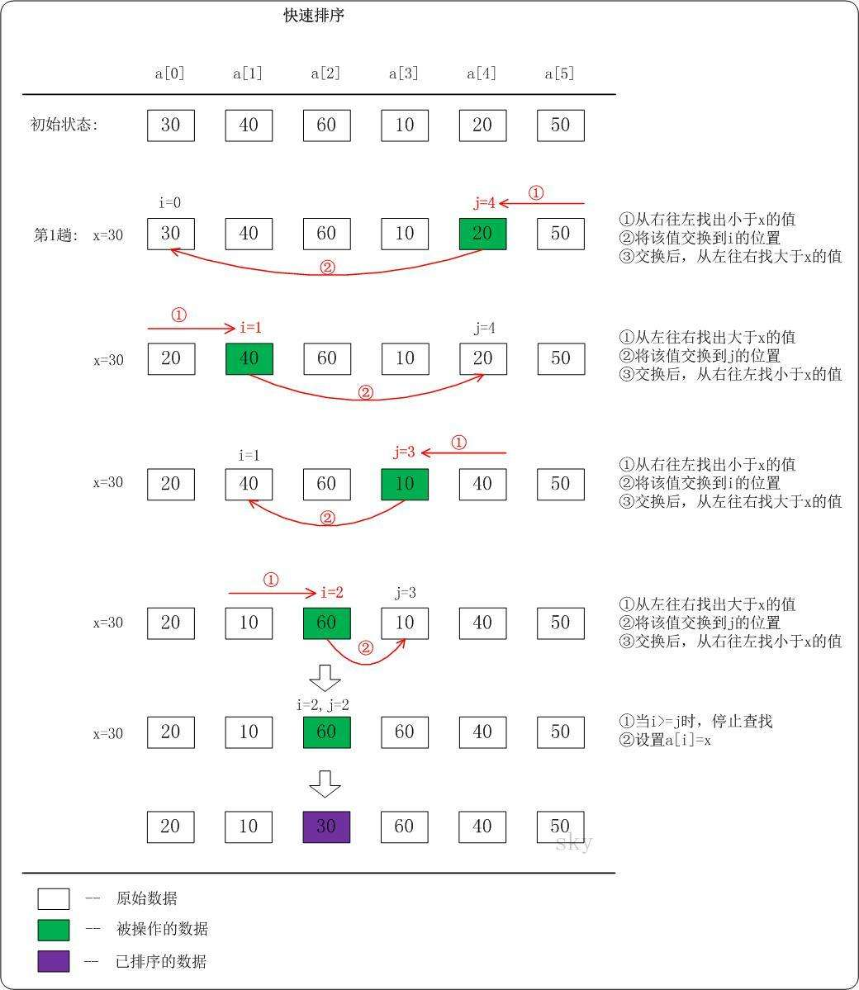
递归解决问题的能力
Notes:
知识也是人类在实践中认识客观世界（包括人类自身）的成果，它包括事实、信息的描述或在教育和实践中获得的技能。知识是人类从各个途径中获得得经过提升总结与凝练的系统的认识。在哲学中，关于知识的研究叫做认识论，知识的获取涉及到许多复杂的过程：感觉、交流、推理。知识也可以看成构成人类智慧的最根本的因素，知识具有一致性，公允性，判断真伪要以逻辑，而非立场。知识的定义在认识论中仍然是一个争论不止的问题，罗伯特⋅格兰特指出，尽管“什么是知识”这个问题激发了世界上众多伟大思想家的兴趣，至今也没有一个统一而明确的界定。

Slide 26
递归解决问题的能力
练习题1.1.1 ：有这样一组数1,1,2,3,5,8……。数学上将之称为“斐波那契(Fibonacci)数列”请找出规律，并写出递归推导式。
【解题思路】：从上面给出的数列当中，我们不难找到一种规则：从第三个数起，每个数均为前两个数之和。因此可设f(n)表示第n个数的值，则
当n=1或2时，f(n)=1
当n>2时，f(n)=f(n-1)+f(n-2)
Notes:
知识也是人类在实践中认识客观世界（包括人类自身）的成果，它包括事实、信息的描述或在教育和实践中获得的技能。知识是人类从各个途径中获得得经过提升总结与凝练的系统的认识。在哲学中，关于知识的研究叫做认识论，知识的获取涉及到许多复杂的过程：感觉、交流、推理。知识也可以看成构成人类智慧的最根本的因素，知识具有一致性，公允性，判断真伪要以逻辑，而非立场。知识的定义在认识论中仍然是一个争论不止的问题，罗伯特⋅格兰特指出，尽管“什么是知识”这个问题激发了世界上众多伟大思想家的兴趣，至今也没有一个统一而明确的界定。

Slide 27
递归解决问题的能力
培养创新能力：编程的过程是个从无到有的过程，完成各种的想像；
锻炼沟通能力：团队合作既需要读懂他人的程序，又要让别人能够理解自己的程序，这都是沟通能力的锻炼；
锻炼勘误纠错的能力：程序需要不断的进行调试、改错，常常需要花较长的时间来完成，所以这同时也是耐力的培养；
培养艺术修养：何为“艺术”，就是进益求精的过程，编程是一个追求美的过程，在编写程序时同学们需要考虑如何使程序更加简练易读、更加高效，从中得到美的享受，体会什么叫做编程之美。
Notes:
知识也是人类在实践中认识客观世界（包括人类自身）的成果，它包括事实、信息的描述或在教育和实践中获得的技能。知识是人类从各个途径中获得得经过提升总结与凝练的系统的认识。在哲学中，关于知识的研究叫做认识论，知识的获取涉及到许多复杂的过程：感觉、交流、推理。知识也可以看成构成人类智慧的最根本的因素，知识具有一致性，公允性，判断真伪要以逻辑，而非立场。知识的定义在认识论中仍然是一个争论不止的问题，罗伯特⋅格兰特指出，尽管“什么是知识”这个问题激发了世界上众多伟大思想家的兴趣，至今也没有一个统一而明确的界定。

Slide 28
1.1.2 解决鸡兔同笼问题的编程思维
【问题描述】一个笼子里装着若干只鸡和兔子，在上面数共有k个头，在下面数共有n只脚，请问笼子里有几只鸡几只兔子？
【解法一】利用遍历法，将问题所有可能的解一个一个去尝试，即要尝试从0只鸡到k只鸡的所有情况。
第一次试0只鸡时，就有k只兔子，并求得在该情况下的总脚数2*0+4*k，判断是不是与给出的总脚数n相等，若不等则做第二次尝试；
第二次试有1只鸡，k-1只兔子的情况，求得总脚数2*1+4*(k-1)并与给出的总脚数n作比较，判断是否相等；
……
直到找到满足总脚数等于n的情况，这表示求出了鸡和兔子的只数；或者鸡的只数超过了头的总数k，但还没有找到总脚数等于n的情况，这表示输入的总头数k和总脚数n不对，没有正确解。
Notes:
知识也是人类在实践中认识客观世界（包括人类自身）的成果，它包括事实、信息的描述或在教育和实践中获得的技能。知识是人类从各个途径中获得得经过提升总结与凝练的系统的认识。在哲学中，关于知识的研究叫做认识论，知识的获取涉及到许多复杂的过程：感觉、交流、推理。知识也可以看成构成人类智慧的最根本的因素，知识具有一致性，公允性，判断真伪要以逻辑，而非立场。知识的定义在认识论中仍然是一个争论不止的问题，罗伯特⋅格兰特指出，尽管“什么是知识”这个问题激发了世界上众多伟大思想家的兴趣，至今也没有一个统一而明确的界定。

Slide 29
1.1.2 解决鸡兔同笼问题的编程思维
解法一遍历求解鸡兔同笼问题的代码描述如下：
#<算法：鸡兔同笼遍历法>
设鸡的只数为a(第一次时a为0)，则兔子的只数k-a；
求得此情况下总脚数m = a*2+(k-a)*4；
判断上面求得的总脚数m是否等于n。等于，则输出鸡的只数a，兔子只数k-a，结束程序；不等于，则鸡的只数增加一只，即a=a+1；
如果a<=k，重复步骤2-4；否则执行步骤5；
如果鸡的只数一直增加到比k大，即a>k，则输出“没有结果！”，结束程序。
Notes:
知识也是人类在实践中认识客观世界（包括人类自身）的成果，它包括事实、信息的描述或在教育和实践中获得的技能。知识是人类从各个途径中获得得经过提升总结与凝练的系统的认识。在哲学中，关于知识的研究叫做认识论，知识的获取涉及到许多复杂的过程：感觉、交流、推理。知识也可以看成构成人类智慧的最根本的因素，知识具有一致性，公允性，判断真伪要以逻辑，而非立场。知识的定义在认识论中仍然是一个争论不止的问题，罗伯特⋅格兰特指出，尽管“什么是知识”这个问题激发了世界上众多伟大思想家的兴趣，至今也没有一个统一而明确的界定。

Slide 30
1.1.2 解决鸡兔同笼问题的编程思维
验证上述算法是否满足程序的基本属性：
有输入和输出。满足，输入为鸡和兔的头的总数以及脚的总数，输出是鸡的只数以及兔子的只数，当没有结果时，输出提示性语句“没有结果！”。
解决的是一类问题。满足，用上述算法可以解决任意输入的鸡兔同笼问题。
面面俱到。满足，鸡兔同笼问题需满足一下实际情况：
(1) 脚和头的个数必须是0或正整数,脚的个数必须是偶数；
(2) 鸡和兔子求出来的个数必须是正整数或0。
因此我们在求解问题之前要判断输入是否符合如上所有实际情况，只要有一点不符合就要输出“没有结果！”并结束程序，避免做不必要的计算。当然程序运行到最后，鸡的只数都超过头的总数了，这表示没有找到解，最终也只能输出“没有结果！”并结束程序。
Notes:
知识也是人类在实践中认识客观世界（包括人类自身）的成果，它包括事实、信息的描述或在教育和实践中获得的技能。知识是人类从各个途径中获得得经过提升总结与凝练的系统的认识。在哲学中，关于知识的研究叫做认识论，知识的获取涉及到许多复杂的过程：感觉、交流、推理。知识也可以看成构成人类智慧的最根本的因素，知识具有一致性，公允性，判断真伪要以逻辑，而非立场。知识的定义在认识论中仍然是一个争论不止的问题，罗伯特⋅格兰特指出，尽管“什么是知识”这个问题激发了世界上众多伟大思想家的兴趣，至今也没有一个统一而明确的界定。

Slide 31
1.1.2 解决鸡兔同笼问题的编程思维
【解法二】利用解方程组法，根据已知条件列出方程组，而方程组的解就是鸡、兔的只数。
解法二的算法步骤如下：
#<算法：鸡兔同笼解方程组法>
列出对应方程组，即x+y=k，2x+4y=n（x为鸡的只数，y为兔子的只数）
求得y = (n-2k) / 2（根据我们解二维线性方程所推导的公式）
If y<0或y不是整数，则输出“无解”，程序结束；否则，执行第4步
将第2步求得的y的值代入原来第一个式子，得到x=k-y
If x<0或x不是整数，则输出“无解”，程序结束；否则输出x，y的值
Notes:
知识也是人类在实践中认识客观世界（包括人类自身）的成果，它包括事实、信息的描述或在教育和实践中获得的技能。知识是人类从各个途径中获得得经过提升总结与凝练的系统的认识。在哲学中，关于知识的研究叫做认识论，知识的获取涉及到许多复杂的过程：感觉、交流、推理。知识也可以看成构成人类智慧的最根本的因素，知识具有一致性，公允性，判断真伪要以逻辑，而非立场。知识的定义在认识论中仍然是一个争论不止的问题，罗伯特⋅格兰特指出，尽管“什么是知识”这个问题激发了世界上众多伟大思想家的兴趣，至今也没有一个统一而明确的界定。

Slide 32
1.1.2 解决鸡兔同笼问题的编程思维
验证解方程组的算法是否满足程序的基本属性：
第一个特点（有输入输出）和第二个特点（解决一类问题）都很明显符合；
对于第三个特点“面面俱到”所提到的限制条件,我们需要有额外的考虑。比如n-2k必须是正偶数或0才符合我们的条件，否则y就变成了非整数。
Notes:
知识也是人类在实践中认识客观世界（包括人类自身）的成果，它包括事实、信息的描述或在教育和实践中获得的技能。知识是人类从各个途径中获得得经过提升总结与凝练的系统的认识。在哲学中，关于知识的研究叫做认识论，知识的获取涉及到许多复杂的过程：感觉、交流、推理。知识也可以看成构成人类智慧的最根本的因素，知识具有一致性，公允性，判断真伪要以逻辑，而非立场。知识的定义在认识论中仍然是一个争论不止的问题，罗伯特⋅格兰特指出，尽管“什么是知识”这个问题激发了世界上众多伟大思想家的兴趣，至今也没有一个统一而明确的界定。

Slide 33
1.1.2 解决鸡兔同笼问题的编程思维
从上述两种解法中我们可以知道组成程序的一些要素，即：
变量：从前两种方式我们知道程序一定要有变量，变量可以存输入的值、输出的值或程序执行期间暂时需要储存的值，变量所存的值是可能在程序执行中发生改变的，例如第一种方式中的a就是一个变量。
条件控制语句：我们还需要条件语句，即if-else这样的语句。例如，我们判断x和y是否小于0，或判断x，y是否为整数。
循环控制语句：相同的工作重复运行，例如在第一种方式中第2步到第4步需要循环执行。请注意，循环一定要有结束的条件，否则会形成无限循环。结束的条件需要应用条件控制语句。
Notes:
知识也是人类在实践中认识客观世界（包括人类自身）的成果，它包括事实、信息的描述或在教育和实践中获得的技能。知识是人类从各个途径中获得得经过提升总结与凝练的系统的认识。在哲学中，关于知识的研究叫做认识论，知识的获取涉及到许多复杂的过程：感觉、交流、推理。知识也可以看成构成人类智慧的最根本的因素，知识具有一致性，公允性，判断真伪要以逻辑，而非立场。知识的定义在认识论中仍然是一个争论不止的问题，罗伯特⋅格兰特指出，尽管“什么是知识”这个问题激发了世界上众多伟大思想家的兴趣，至今也没有一个统一而明确的界定。

Slide 34
1.1.2 解决鸡兔同笼问题的编程思维
练习题1.1.2：输入n个数，找出这n个数中是属于0到100之间的偶数的数。
【问题举例】例如n=5，这五个数分别为12,340,55,78,-11，那么这5个数中既是偶数又在0到100之间的数为12和78。
【解题思路】用循环结构对输入的数一一进行如下判断。
是否为偶数；
是否在0到100之间；
当两个条件都满足时才输出该数，否则进行下一次循环。
Notes:
知识也是人类在实践中认识客观世界（包括人类自身）的成果，它包括事实、信息的描述或在教育和实践中获得的技能。知识是人类从各个途径中获得得经过提升总结与凝练的系统的认识。在哲学中，关于知识的研究叫做认识论，知识的获取涉及到许多复杂的过程：感觉、交流、推理。知识也可以看成构成人类智慧的最根本的因素，知识具有一致性，公允性，判断真伪要以逻辑，而非立场。知识的定义在认识论中仍然是一个争论不止的问题，罗伯特⋅格兰特指出，尽管“什么是知识”这个问题激发了世界上众多伟大思想家的兴趣，至今也没有一个统一而明确的界定。

Slide 35
1.1.3 解决排序与合并问题的编程思维
在日常生活中我们还经常会遇到排序和合并的问题：
例如老师对同学们按照总成绩进行排名，这是一个排序问题；
又例如已知两个班同学的成绩排名，要对两个班所有同学进行排名，只需对两个班的排名表进行合并即可，这是一个合并问题
那如何运用编程思维解决排序和合并问题呢？下面我们通过几个小例子为大家具体介绍。
Notes:
知识也是人类在实践中认识客观世界（包括人类自身）的成果，它包括事实、信息的描述或在教育和实践中获得的技能。知识是人类从各个途径中获得得经过提升总结与凝练的系统的认识。在哲学中，关于知识的研究叫做认识论，知识的获取涉及到许多复杂的过程：感觉、交流、推理。知识也可以看成构成人类智慧的最根本的因素，知识具有一致性，公允性，判断真伪要以逻辑，而非立场。知识的定义在认识论中仍然是一个争论不止的问题，罗伯特⋅格兰特指出，尽管“什么是知识”这个问题激发了世界上众多伟大思想家的兴趣，至今也没有一个统一而明确的界定。

Slide 36
1.1.3 解决排序与合并问题的编程思维
一、排序问题：
【问题描述】有n个数a₁, a₂…a_{n}，将这组数按从小到大的顺序排序。
【问题举例】例如，n = 5，这组数为21, 13, 5, 34, 2，那么排序后的顺序为2, 5, 13, 21, 34。
【算法描述】要解决这个问题，有许多种解法。最简单的一种就是“选择排序” （Selection Sort） 。
首先在要排序的一组数中选出最小的数与第1个位置上的数进行交换；
然后在剩下的数当中再找最小的数与第2个位置上的数进行交换；
以此类推，直到第n-1个元素和第n个元素比较为止。
Notes:
知识也是人类在实践中认识客观世界（包括人类自身）的成果，它包括事实、信息的描述或在教育和实践中获得的技能。知识是人类从各个途径中获得得经过提升总结与凝练的系统的认识。在哲学中，关于知识的研究叫做认识论，知识的获取涉及到许多复杂的过程：感觉、交流、推理。知识也可以看成构成人类智慧的最根本的因素，知识具有一致性，公允性，判断真伪要以逻辑，而非立场。知识的定义在认识论中仍然是一个争论不止的问题，罗伯特⋅格兰特指出，尽管“什么是知识”这个问题激发了世界上众多伟大思想家的兴趣，至今也没有一个统一而明确的界定。

Slide 37
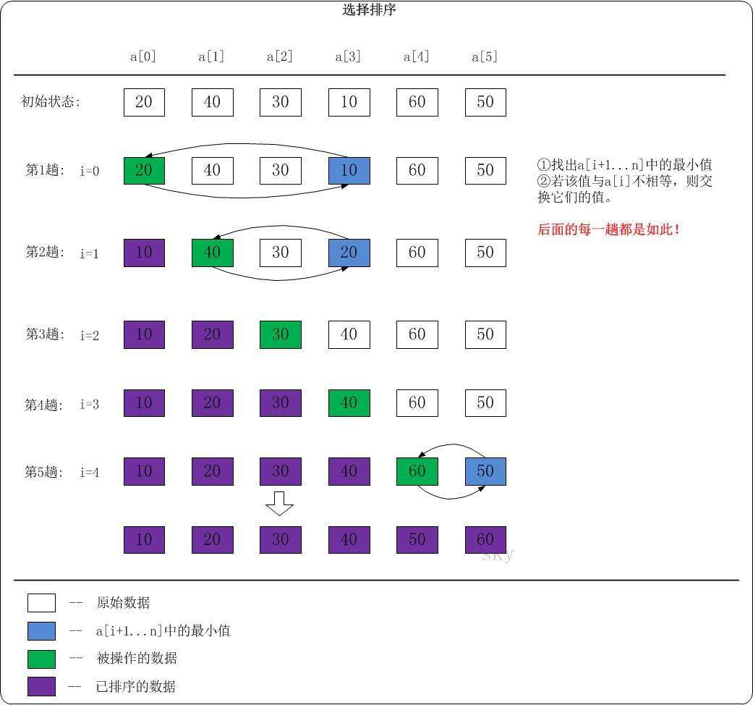
1.1.3 解决排序与合并问题的编程思维
Notes:
知识也是人类在实践中认识客观世界（包括人类自身）的成果，它包括事实、信息的描述或在教育和实践中获得的技能。知识是人类从各个途径中获得得经过提升总结与凝练的系统的认识。在哲学中，关于知识的研究叫做认识论，知识的获取涉及到许多复杂的过程：感觉、交流、推理。知识也可以看成构成人类智慧的最根本的因素，知识具有一致性，公允性，判断真伪要以逻辑，而非立场。知识的定义在认识论中仍然是一个争论不止的问题，罗伯特⋅格兰特指出，尽管“什么是知识”这个问题激发了世界上众多伟大思想家的兴趣，至今也没有一个统一而明确的界定。

Slide 38
1.1.3 解决排序与合并问题的编程思维
排序问题算法
#<算法：排序问题算法>
输入：n个数
输出：这n个数按从小到大排序的数列
1、排序次数用i表示，初始时i=1
2、找出从第i个数到第n个数中最小数的位置，用j表示
3、将第i个数与第j个数进行交换
4、判断i是不是小于n-1，是则i值加1，继续执行上述步骤2-4；否则结束循环，输出排好序后的数列
Notes:
知识也是人类在实践中认识客观世界（包括人类自身）的成果，它包括事实、信息的描述或在教育和实践中获得的技能。知识是人类从各个途径中获得得经过提升总结与凝练的系统的认识。在哲学中，关于知识的研究叫做认识论，知识的获取涉及到许多复杂的过程：感觉、交流、推理。知识也可以看成构成人类智慧的最根本的因素，知识具有一致性，公允性，判断真伪要以逻辑，而非立场。知识的定义在认识论中仍然是一个争论不止的问题，罗伯特⋅格兰特指出，尽管“什么是知识”这个问题激发了世界上众多伟大思想家的兴趣，至今也没有一个统一而明确的界定。

Slide 39
1.1.3 解决排序与合并问题的编程思维
二、合并问题
【问题描述】有两个递增数列，如何将他们合并成一个数列，使得合并后的数列仍然递增？
【问题举例】两个递增数列分别为：1,3和2,4,5,10，则合并为1,2,3,4,5,10。
【解题思路】通过分析，我们知道要解决该题需要满足两个条件：
将两个数列合并成一个数列；
新数列仍然保持递增。
为了满足第二个条件，我们在合并时需要对插入新数列中的元素进行比较。
Notes:
知识也是人类在实践中认识客观世界（包括人类自身）的成果，它包括事实、信息的描述或在教育和实践中获得的技能。知识是人类从各个途径中获得得经过提升总结与凝练的系统的认识。在哲学中，关于知识的研究叫做认识论，知识的获取涉及到许多复杂的过程：感觉、交流、推理。知识也可以看成构成人类智慧的最根本的因素，知识具有一致性，公允性，判断真伪要以逻辑，而非立场。知识的定义在认识论中仍然是一个争论不止的问题，罗伯特⋅格兰特指出，尽管“什么是知识”这个问题激发了世界上众多伟大思想家的兴趣，至今也没有一个统一而明确的界定。

Slide 40
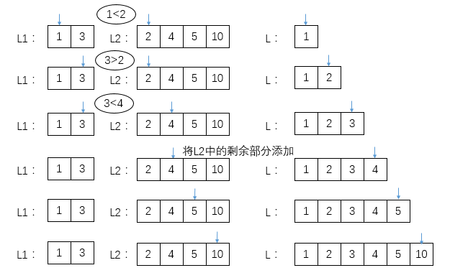
1.1.3 解决排序与合并问题的编程思维
合并过程如图所示：
设置两个指针，分别指向这两个数列的第一个数。
然后比较所指两个数的大小，将较小的数取出放入新列表，并把相应指针指向下一个数，另一个不动。
重复前面步骤，直到将两个列表中的元素都放入新列表即可。
Notes:
知识也是人类在实践中认识客观世界（包括人类自身）的成果，它包括事实、信息的描述或在教育和实践中获得的技能。知识是人类从各个途径中获得得经过提升总结与凝练的系统的认识。在哲学中，关于知识的研究叫做认识论，知识的获取涉及到许多复杂的过程：感觉、交流、推理。知识也可以看成构成人类智慧的最根本的因素，知识具有一致性，公允性，判断真伪要以逻辑，而非立场。知识的定义在认识论中仍然是一个争论不止的问题，罗伯特⋅格兰特指出，尽管“什么是知识”这个问题激发了世界上众多伟大思想家的兴趣，至今也没有一个统一而明确的界定。

Slide 41
1.1.3 解决排序与合并问题的编程思维
合并问题的算法描述：
#<程序：合并问题算法描述>
输入：两个递增数列
输出：新的合并后递增数列
创建新的数列，用来存放合并后的序列，初始值为空；
设定两个指针变量P1和P2，初始值分别指向两个递增数列的第一个元素。
如果某一指针变量指向的元素为空（表示已经拿完一个数列中所有的数），直接将另一个指针变量指向的元素及后面所有元素赋值到合并数列中，输出合并数列并结束程序，否则进行步骤4；
比较两个指针变量所指向的数列元素，选择相对较小的元素放入合并数列中，并将指向较小数的指针变量指向后一个元素；再执行步骤3。
Notes:
知识也是人类在实践中认识客观世界（包括人类自身）的成果，它包括事实、信息的描述或在教育和实践中获得的技能。知识是人类从各个途径中获得得经过提升总结与凝练的系统的认识。在哲学中，关于知识的研究叫做认识论，知识的获取涉及到许多复杂的过程：感觉、交流、推理。知识也可以看成构成人类智慧的最根本的因素，知识具有一致性，公允性，判断真伪要以逻辑，而非立场。知识的定义在认识论中仍然是一个争论不止的问题，罗伯特⋅格兰特指出，尽管“什么是知识”这个问题激发了世界上众多伟大思想家的兴趣，至今也没有一个统一而明确的界定。

Slide 42
1.1.3 解决排序与合并问题的编程思维
从排序与合并两个问题当中我们又可以发现程序的几点要素：
数据结构：数据结构是计算机存储、组织数据的方式，其中列表（List）是一种很常见的数据结构。
例如，待排序的数列在程序中可以用一个列表表示，即L = [21,13,5,34,2]，其中L是列表名。引入列表这种数据结构这很大程度上方便了我们在程序中表达数列中的每一个数，如，我们想使用数列中的第1个数时可以用L[0]表示（注意，列表[ ]内的数我们称为索引，列表的索引从0开始），同样可以用L[1]表示数列中的第2个数，L[2]表示第3个数，以此类推，仅仅用一个列表L就可以表示出这个数列里所有的数。假如没有列表这个数据结构，我们想表示成百上千个数就需要成百上千个不同名字的变量，这是一个非常繁琐的事情，让程序变得复杂而且容易出错。
Notes:
知识也是人类在实践中认识客观世界（包括人类自身）的成果，它包括事实、信息的描述或在教育和实践中获得的技能。知识是人类从各个途径中获得得经过提升总结与凝练的系统的认识。在哲学中，关于知识的研究叫做认识论，知识的获取涉及到许多复杂的过程：感觉、交流、推理。知识也可以看成构成人类智慧的最根本的因素，知识具有一致性，公允性，判断真伪要以逻辑，而非立场。知识的定义在认识论中仍然是一个争论不止的问题，罗伯特⋅格兰特指出，尽管“什么是知识”这个问题激发了世界上众多伟大思想家的兴趣，至今也没有一个统一而明确的界定。

Slide 43
1.1.3 解决排序与合并问题的编程思维
算法：算法是为解决问题而精心设计的计算步骤和方法。算法的发展是计算机科学的其中一个美丽之处。我们要用计算机软件解决问题，就要把算法理解透彻，进而成为我们的习惯思维。
注意，算法是超乎于程序语言之外的，设计好算法后，用哪个程序语言来编程（例如Python, C, C++, Java）就是个直接而相对简单的事了。
同一个问题也可以有不同的算法。而算法有好有坏，一个好的算法能够节省大量时间与空间，让程序准确而高效。
Notes:
知识也是人类在实践中认识客观世界（包括人类自身）的成果，它包括事实、信息的描述或在教育和实践中获得的技能。知识是人类从各个途径中获得得经过提升总结与凝练的系统的认识。在哲学中，关于知识的研究叫做认识论，知识的获取涉及到许多复杂的过程：感觉、交流、推理。知识也可以看成构成人类智慧的最根本的因素，知识具有一致性，公允性，判断真伪要以逻辑，而非立场。知识的定义在认识论中仍然是一个争论不止的问题，罗伯特⋅格兰特指出，尽管“什么是知识”这个问题激发了世界上众多伟大思想家的兴趣，至今也没有一个统一而明确的界定。

Slide 44
1.1.3 解决排序与合并问题的编程思维
练习题1.1.3：一个班有n个学生，已知每个学生的英语和数学成绩，请编程分别求出两门课程的及格（分数大于等于60）人数，以及两门课都及格的人数为多少？
【问题举例】n=5，数学成绩为M=[34,86,59,62,12]，英语成绩为E=[39,71,66,57,90]，则数学、英语及格的人数分别为2和3，两门课都及格的人数为1人。
【解题思路】用一层循环依次对两个列表中的成绩进行判断：
若列表M中的元素大于60，则表示数学成绩及格的人数加1；
若列表E中元素大于60，则表示英语成绩及格人数加1；
若在循环时，相同索引的两个列表元素均大于60时，则表示两门课都及格的人数加1。
Notes:
知识也是人类在实践中认识客观世界（包括人类自身）的成果，它包括事实、信息的描述或在教育和实践中获得的技能。知识是人类从各个途径中获得得经过提升总结与凝练的系统的认识。在哲学中，关于知识的研究叫做认识论，知识的获取涉及到许多复杂的过程：感觉、交流、推理。知识也可以看成构成人类智慧的最根本的因素，知识具有一致性，公允性，判断真伪要以逻辑，而非立场。知识的定义在认识论中仍然是一个争论不止的问题，罗伯特⋅格兰特指出，尽管“什么是知识”这个问题激发了世界上众多伟大思想家的兴趣，至今也没有一个统一而明确的界定。

Slide 45
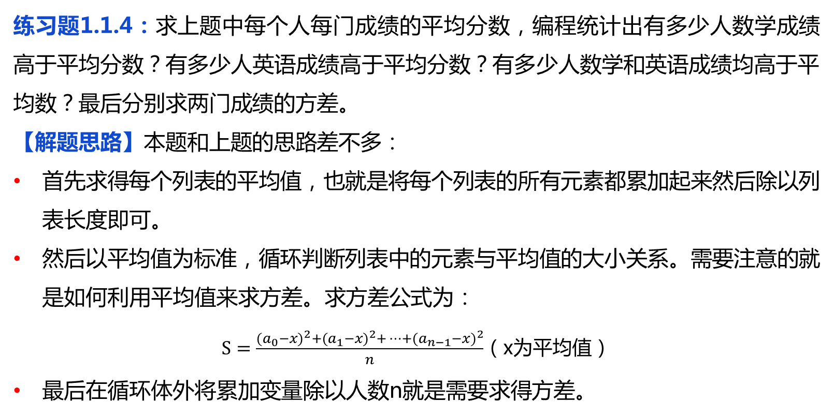
1.1.3 解决排序与合并问题的编程思维
练习题1.1.4：求上题中每个人每门成绩的平均分数，编程统计出有多少人数学成绩高于平均分数？有多少人英语成绩高于平均分数？有多少人数学和英语成绩均高于平均数？最后分别求两门成绩的方差。
【解题思路】本题和上题的思路差不多：
首先求得每个列表的平均值，也就是将每个列表的所有元素都累加起来然后除以列表长度即可。
然后以平均值为标准，循环判断列表中的元素与平均值的大小关系。需要注意的就是如何利用平均值来求方差。求方差公式为：
$S=\frac{{(a_{0}−x)}^{2}+{(a_{1}−x)}^{2}+⋯+{(a_{n−1}−x)}^{2}}{n}$（x为平均值）
最后在循环体外将累加变量除以人数n就是需要求得方差。
Notes:
知识也是人类在实践中认识客观世界（包括人类自身）的成果，它包括事实、信息的描述或在教育和实践中获得的技能。知识是人类从各个途径中获得得经过提升总结与凝练的系统的认识。在哲学中，关于知识的研究叫做认识论，知识的获取涉及到许多复杂的过程：感觉、交流、推理。知识也可以看成构成人类智慧的最根本的因素，知识具有一致性，公允性，判断真伪要以逻辑，而非立场。知识的定义在认识论中仍然是一个争论不止的问题，罗伯特⋅格兰特指出，尽管“什么是知识”这个问题激发了世界上众多伟大思想家的兴趣，至今也没有一个统一而明确的界定。

Slide 46

1.1.4 解决过河问题的编程思维
【问题描述】农夫需要把菜、鸡、狼运到河对岸去，只有农夫能够划船，而且船比较小，除农夫之外每次只能运一种东西，还有一个棘手问题，就是如果没有农夫看着，鸡会偷吃菜，狼会吃鸡。请设计一种算法，让农夫能够安全地安排这些东西和他自己过河。
【解题思路】这个题目考察人的快速逻辑运算和短期记忆力。分析一下，在“狼－>鸡－>菜”这个食物链条中，“鸡”处在关键位置，解决问题的指导思想就是将“鸡”与“狼”和“菜”始终处于隔离状态。 然而我们编程的思维却不必如此。
Notes:
知识也是人类在实践中认识客观世界（包括人类自身）的成果，它包括事实、信息的描述或在教育和实践中获得的技能。知识是人类从各个途径中获得得经过提升总结与凝练的系统的认识。在哲学中，关于知识的研究叫做认识论，知识的获取涉及到许多复杂的过程：感觉、交流、推理。知识也可以看成构成人类智慧的最根本的因素，知识具有一致性，公允性，判断真伪要以逻辑，而非立场。知识的定义在认识论中仍然是一个争论不止的问题，罗伯特⋅格兰特指出，尽管“什么是知识”这个问题激发了世界上众多伟大思想家的兴趣，至今也没有一个统一而明确的界定。

Slide 47
1.1.4 解决过河问题的编程思维
我们可以利用计算机的运算能力快速搜索到所有可能的安排组合。注意，在搜索的过程中应避免进入不安全的状态（例如鸡和狼单独在同岸），也要避免进入已经搜索过的状态（防止无限循环）。
根据农夫、菜、鸡和狼的位置关系可以有很多个状态（即左岸、船上以及右岸的物品情况）：
初始状态：左岸（起点）有农夫、狼、鸡和菜，船上和右岸（终点）没有任何物品；
终止状态：左岸和船上没有任何物品，右岸有农夫、狼、鸡和菜。
安全状态：就是当农夫不在时，不会同时将一个物品及它的“天敌”放在岸的同一边。
状态的总数目是有限的，算法的主要思想就是搜索这些有限的状态，直到找到一条从初始状态转换到终止状态的“路径”，并且根据题目的要求，这条“路径”上的每一个状态都应该是安全的状态。
Notes:
知识也是人类在实践中认识客观世界（包括人类自身）的成果，它包括事实、信息的描述或在教育和实践中获得的技能。知识是人类从各个途径中获得得经过提升总结与凝练的系统的认识。在哲学中，关于知识的研究叫做认识论，知识的获取涉及到许多复杂的过程：感觉、交流、推理。知识也可以看成构成人类智慧的最根本的因素，知识具有一致性，公允性，判断真伪要以逻辑，而非立场。知识的定义在认识论中仍然是一个争论不止的问题，罗伯特⋅格兰特指出，尽管“什么是知识”这个问题激发了世界上众多伟大思想家的兴趣，至今也没有一个统一而明确的界定。

Slide 48
1.1.4 解决过河问题的编程思维
如果编程的时候只考虑这么多，那么就永远别想让程序终止了。例如，农夫先将鸡从左岸运送到右岸，紧接着又将鸡从右岸运送到左岸。如果农夫重复执行上述渡河状态，将会陷入无穷无尽的循环中，永远不能完成将全部物品运送到右岸的目标。所以，我们还需要记录下出发后到结束前发生过的渡河状态。
综上所述，过河问题的搜索过程为：
农夫进行一次选择，保证两岸均是安全状态同时，保证此次渡河状态与之前渡河状态没有重复，才能出发到对岸完成一次渡河。
如果所能做出的选择都为重复的状态或都为不安全状态，则返回到上一次渡河状态重新选择。
重复上述过程，直到所有物品都已运到对岸（也就是说到达“终止状态”），返回结果（“初始状态”到“终止状态”的渡河过程）；如果搜索完所有状态都没能到达“终止状态”，则说明无法完成渡河，输出“无解”并结束程序。
Notes:
知识也是人类在实践中认识客观世界（包括人类自身）的成果，它包括事实、信息的描述或在教育和实践中获得的技能。知识是人类从各个途径中获得得经过提升总结与凝练的系统的认识。在哲学中，关于知识的研究叫做认识论，知识的获取涉及到许多复杂的过程：感觉、交流、推理。知识也可以看成构成人类智慧的最根本的因素，知识具有一致性，公允性，判断真伪要以逻辑，而非立场。知识的定义在认识论中仍然是一个争论不止的问题，罗伯特⋅格兰特指出，尽管“什么是知识”这个问题激发了世界上众多伟大思想家的兴趣，至今也没有一个统一而明确的界定。

Slide 49
1.1.4 解决过河问题的编程思维
所有状态：
W,C,V,WC,WV,CV,WCV
不安全状态：
WC,CV
Left
Boat
Right
初始
WCV
Left
Boat
Right
目标
WCV
Notes:
知识也是人类在实践中认识客观世界（包括人类自身）的成果，它包括事实、信息的描述或在教育和实践中获得的技能。知识是人类从各个途径中获得得经过提升总结与凝练的系统的认识。在哲学中，关于知识的研究叫做认识论，知识的获取涉及到许多复杂的过程：感觉、交流、推理。知识也可以看成构成人类智慧的最根本的因素，知识具有一致性，公允性，判断真伪要以逻辑，而非立场。知识的定义在认识论中仍然是一个争论不止的问题，罗伯特⋅格兰特指出，尽管“什么是知识”这个问题激发了世界上众多伟大思想家的兴趣，至今也没有一个统一而明确的界定。

Slide 50
1.1.4 解决过河问题的编程思维
所有状态：
W,C,V,WC,WV,CV,WCV
农夫每次可以选一个带走
不安全状态：
WC,CV
Left
Boat
Right
每次选取检查不安全状态和是否重复
初始
WCV
W
CV
C
WV
C
完成一次渡河
WV
Notes:
知识也是人类在实践中认识客观世界（包括人类自身）的成果，它包括事实、信息的描述或在教育和实践中获得的技能。知识是人类从各个途径中获得得经过提升总结与凝练的系统的认识。在哲学中，关于知识的研究叫做认识论，知识的获取涉及到许多复杂的过程：感觉、交流、推理。知识也可以看成构成人类智慧的最根本的因素，知识具有一致性，公允性，判断真伪要以逻辑，而非立场。知识的定义在认识论中仍然是一个争论不止的问题，罗伯特⋅格兰特指出，尽管“什么是知识”这个问题激发了世界上众多伟大思想家的兴趣，至今也没有一个统一而明确的界定。

Slide 51
1.1.4 解决过河问题的编程思维
所有状态：
W,C,V,WC,WV,CV,WCV
农夫每次可以选一个带走
不安全状态：
WC,CV
Left
Boat
Right
V
W
C
W
CV
C
W
V
检查状态是否重复
W
V
C
C
WV
Notes:
知识也是人类在实践中认识客观世界（包括人类自身）的成果，它包括事实、信息的描述或在教育和实践中获得的技能。知识是人类从各个途径中获得得经过提升总结与凝练的系统的认识。在哲学中，关于知识的研究叫做认识论，知识的获取涉及到许多复杂的过程：感觉、交流、推理。知识也可以看成构成人类智慧的最根本的因素，知识具有一致性，公允性，判断真伪要以逻辑，而非立场。知识的定义在认识论中仍然是一个争论不止的问题，罗伯特⋅格兰特指出，尽管“什么是知识”这个问题激发了世界上众多伟大思想家的兴趣，至今也没有一个统一而明确的界定。

Slide 52
1.1.4 解决过河问题的编程思维
所有状态：
W,C,V,WC,WV,CV,WCV
农夫每次可以选一个带走
不安全状态：
WC,CV
Left
Boat
Right
C
WV
CWV
Notes:
知识也是人类在实践中认识客观世界（包括人类自身）的成果，它包括事实、信息的描述或在教育和实践中获得的技能。知识是人类从各个途径中获得得经过提升总结与凝练的系统的认识。在哲学中，关于知识的研究叫做认识论，知识的获取涉及到许多复杂的过程：感觉、交流、推理。知识也可以看成构成人类智慧的最根本的因素，知识具有一致性，公允性，判断真伪要以逻辑，而非立场。知识的定义在认识论中仍然是一个争论不止的问题，罗伯特⋅格兰特指出，尽管“什么是知识”这个问题激发了世界上众多伟大思想家的兴趣，至今也没有一个统一而明确的界定。

Slide 53
1.1.5 程序的基本要素
通过上文的学习，我们已经初步了解程序和编程是什么，为什么要学习编程，以及通过几个经典的实例带领大家体会解决问题的编程思维。那么我们接下来要如何学习编写程序呢？
我们要知道“程序 = 输入输出 + 数据结构 + 算法 + 系统”。其中：数据结构是计算机存储、组织数据的方式；算法指解题方案的准确而完整的描述，是一系列解决问题的清晰指令。这两个概念在之前的学习中都有所涉及，下面我们了解一下“输入输出”和“系统”的含义。
Notes:
知识也是人类在实践中认识客观世界（包括人类自身）的成果，它包括事实、信息的描述或在教育和实践中获得的技能。知识是人类从各个途径中获得得经过提升总结与凝练的系统的认识。在哲学中，关于知识的研究叫做认识论，知识的获取涉及到许多复杂的过程：感觉、交流、推理。知识也可以看成构成人类智慧的最根本的因素，知识具有一致性，公允性，判断真伪要以逻辑，而非立场。知识的定义在认识论中仍然是一个争论不止的问题，罗伯特⋅格兰特指出，尽管“什么是知识”这个问题激发了世界上众多伟大思想家的兴趣，至今也没有一个统一而明确的界定。

Slide 54
1.1.5 程序的基本要素
输入与输出：
从问题定义上来看，输入与输出就是要求同学们把问题弄清楚，明确问题的已知条件以及需要达到的目的；
从语义上来说，输入输出就是程序本身的输入输出部分。需要注意的是，这里的输出不仅仅指打印到屏幕上的结果，还可以指输出达到的结果，如温度的控制、机器人的行动方向控制等，也包含人机界面，如玩游戏时的画面、手机屏幕上APP的位置摆放等。
一个程序的输入输出部分很重要，尤其对于信息安全问题，程序需要做到面面俱到，一旦有所疏漏造成的后果将难以想象。
很多黑客利用输入的漏洞对程序进行攻击，假设一个程序需要输入一张图片，黑客就输入一张空图片，假如该程序没有考虑此种情况就会造成错误，可能会影响到其他程序的正常运行。
一种常见的计算机病毒——蠕虫所用的一种攻击方式就是使输入的长度超出程序预先设定可处理的最大容量，造成了程序缓冲区的溢出，其根本原因就是其编程者忽略了在程序中对输入的长度进行判断。
Notes:
知识也是人类在实践中认识客观世界（包括人类自身）的成果，它包括事实、信息的描述或在教育和实践中获得的技能。知识是人类从各个途径中获得得经过提升总结与凝练的系统的认识。在哲学中，关于知识的研究叫做认识论，知识的获取涉及到许多复杂的过程：感觉、交流、推理。知识也可以看成构成人类智慧的最根本的因素，知识具有一致性，公允性，判断真伪要以逻辑，而非立场。知识的定义在认识论中仍然是一个争论不止的问题，罗伯特⋅格兰特指出，尽管“什么是知识”这个问题激发了世界上众多伟大思想家的兴趣，至今也没有一个统一而明确的界定。

Slide 55
1.1.5 程序的基本要素
系统：
任何程序都必须在系统的支持下才能运行。常见的系统有Linux、Windows、ios、Android等等，基于不同的系统上的同一个程序，其程序中的语句也会有所差异。
小结：在前面的学习中，我们了解了程序的基本要素，以及编写程序的基本步骤，下面我们会通过大量Python程序实例带领大家探索编程的世界，具体学习程序的基本语句、学习如何使用Python编写程序，了解程序的功能以及程序中体现的算法思想。
Notes:
知识也是人类在实践中认识客观世界（包括人类自身）的成果，它包括事实、信息的描述或在教育和实践中获得的技能。知识是人类从各个途径中获得得经过提升总结与凝练的系统的认识。在哲学中，关于知识的研究叫做认识论，知识的获取涉及到许多复杂的过程：感觉、交流、推理。知识也可以看成构成人类智慧的最根本的因素，知识具有一致性，公允性，判断真伪要以逻辑，而非立场。知识的定义在认识论中仍然是一个争论不止的问题，罗伯特⋅格兰特指出，尽管“什么是知识”这个问题激发了世界上众多伟大思想家的兴趣，至今也没有一个统一而明确的界定。

Slide 56
1.1.5 程序的基本要素
系统：
任何程序都必须在系统的支持下才能运行。常见的系统有Linux、Windows、ios、Android等等，基于不同的系统上的同一个程序，其程序中的语句也会有所差异。
小结：在前面的学习中，我们了解了程序的基本要素，以及编写程序的基本步骤，下面我们会通过大量Python程序实例带领大家探索编程的世界，具体学习程序的基本语句、学习如何使用Python编写程序，了解程序的功能以及程序中体现的算法思想。
Notes:
知识也是人类在实践中认识客观世界（包括人类自身）的成果，它包括事实、信息的描述或在教育和实践中获得的技能。知识是人类从各个途径中获得得经过提升总结与凝练的系统的认识。在哲学中，关于知识的研究叫做认识论，知识的获取涉及到许多复杂的过程：感觉、交流、推理。知识也可以看成构成人类智慧的最根本的因素，知识具有一致性，公允性，判断真伪要以逻辑，而非立场。知识的定义在认识论中仍然是一个争论不止的问题，罗伯特⋅格兰特指出，尽管“什么是知识”这个问题激发了世界上众多伟大思想家的兴趣，至今也没有一个统一而明确的界定。

Slide 57
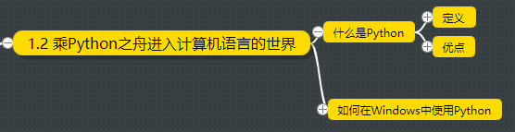
课程主要内容

Slide 58
1.2 乘Python之舟进入计算机语言的世界
“工欲善其事，必先利其器”，想要学好编程，就必须了解编程的一大学习“利器”——Python。
什么是Python？如何写Python？汉语、英语都有各自的语法，那Python的语法是什么样的呢？
对于初学者来说，一看到这个陌生的名词肯定就会产生一些疑问，什么是Python？如何写Python？汉语、英语都有各自的语法，那Python的语法是什么样的呢？
接下来我们将简单描述一些Python的最基本的概念，了解何为Python，如何使用Python，以及通过一个非常熟悉的“Hello World！”的例子带大家认识Python程序。
Notes:
知识也是人类在实践中认识客观世界（包括人类自身）的成果，它包括事实、信息的描述或在教育和实践中获得的技能。知识是人类从各个途径中获得得经过提升总结与凝练的系统的认识。在哲学中，关于知识的研究叫做认识论，知识的获取涉及到许多复杂的过程：感觉、交流、推理。知识也可以看成构成人类智慧的最根本的因素，知识具有一致性，公允性，判断真伪要以逻辑，而非立场。知识的定义在认识论中仍然是一个争论不止的问题，罗伯特⋅格兰特指出，尽管“什么是知识”这个问题激发了世界上众多伟大思想家的兴趣，至今也没有一个统一而明确的界定。

Slide 59
1.2.1 什么是Python
Python（/ˈpaɪθən/）是一种非常接近程序执行步骤描述的语言，正式的定义为：Python是一种“面向对象”的解释型计算机程序设计语言。它具有如下几个优点：
简单而深入实质：去除了编程过程中的很多“繁文缛节”，适合初学者编程入门；
丰富而强大的类库：提高编程者的工作效率；
简洁、易读、可扩展性强。
Python语言由Guido van Rossum于1989年底发明。由于Python语言具有的这些优点，国内外用Python程序做科学计算研究的机构日益增多，一些知名大学已经采用Python语言教授程序设计课程。
Notes:
知识也是人类在实践中认识客观世界（包括人类自身）的成果，它包括事实、信息的描述或在教育和实践中获得的技能。知识是人类从各个途径中获得得经过提升总结与凝练的系统的认识。在哲学中，关于知识的研究叫做认识论，知识的获取涉及到许多复杂的过程：感觉、交流、推理。知识也可以看成构成人类智慧的最根本的因素，知识具有一致性，公允性，判断真伪要以逻辑，而非立场。知识的定义在认识论中仍然是一个争论不止的问题，罗伯特⋅格兰特指出，尽管“什么是知识”这个问题激发了世界上众多伟大思想家的兴趣，至今也没有一个统一而明确的界定。

Slide 60
1.2.2 如何在Windows中使用Python
在Windows中使用任何软件，都必须首先进行程序运行环境的搭建。因此，要使用Python进行程序开发，必须先安装Python的运行环境。
安装步骤如下所示：
首先登入Python官网https://www.python.org/downloads
通过Latest Python 3 Release，找到download page进去，然后下载适合自己计算机的安装包。这里要提醒同学们：Python3.x与Python2.x有较大差别，Python3不完全兼容Python2的语法。（我们在后面的讲解中均使用Python3.x版本）。
最后，只要打开下载好的安装包，按照默认选项安装Python。
Notes:
知识也是人类在实践中认识客观世界（包括人类自身）的成果，它包括事实、信息的描述或在教育和实践中获得的技能。知识是人类从各个途径中获得得经过提升总结与凝练的系统的认识。在哲学中，关于知识的研究叫做认识论，知识的获取涉及到许多复杂的过程：感觉、交流、推理。知识也可以看成构成人类智慧的最根本的因素，知识具有一致性，公允性，判断真伪要以逻辑，而非立场。知识的定义在认识论中仍然是一个争论不止的问题，罗伯特⋅格兰特指出，尽管“什么是知识”这个问题激发了世界上众多伟大思想家的兴趣，至今也没有一个统一而明确的界定。

Slide 61
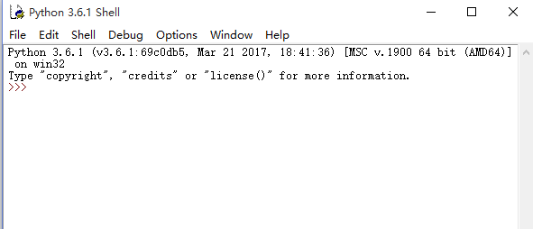
1.2.2 如何在Windows中使用Python
搭建好Python的环境后，就可以使用它来编写程序，开启美妙的Python之旅。
为了方便编辑程序，Python自动安装了一个Python编辑器——IDLE，我们可以通过选择“开始”->“所有程序”->Python->IDLE（Python GUI）将其打开。这时候一个Python 的命令shell窗口就建立好了，其界面如下图所示。
Python的命令shell就像是一个计算器，能够方便地完成“一次性”的运算，利用它我们可以给计算机下达简单的命令。打开命令shell后，我们首先会看到当前安装的Python版本号，图中上边的蓝色框中的内容，使用的Python版本号为3.6.1，Python版本号3.0以后的环境都可执行本书代码。
在界面中最后一行有三个连续的大于号“>>>”，这是一个提示符，提醒我们命令shell已经准备好了，等着电脑前的我们输入指令一起互动。
Notes:
知识也是人类在实践中认识客观世界（包括人类自身）的成果，它包括事实、信息的描述或在教育和实践中获得的技能。知识是人类从各个途径中获得得经过提升总结与凝练的系统的认识。在哲学中，关于知识的研究叫做认识论，知识的获取涉及到许多复杂的过程：感觉、交流、推理。知识也可以看成构成人类智慧的最根本的因素，知识具有一致性，公允性，判断真伪要以逻辑，而非立场。知识的定义在认识论中仍然是一个争论不止的问题，罗伯特⋅格兰特指出，尽管“什么是知识”这个问题激发了世界上众多伟大思想家的兴趣，至今也没有一个统一而明确的界定。

Slide 62
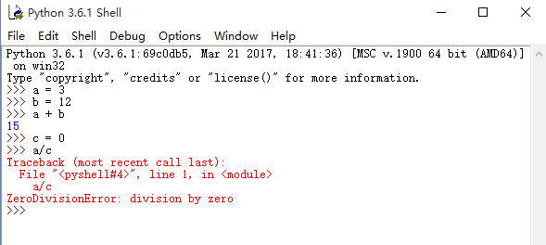
1.2.2 如何在Windows中使用Python
在提示符后面输入指令后敲击回车键即可运行该语句，如果运行成功，立刻就能看到运行结果，否则会报错。
如下图所示，执行a+b时运行成功，所以屏幕上立刻就打印出了正确答案15，但是由于除数c=0违反了除法规则，所以执行a/c时屏幕上返回了程序异常的报错信息。
Notes:
知识也是人类在实践中认识客观世界（包括人类自身）的成果，它包括事实、信息的描述或在教育和实践中获得的技能。知识是人类从各个途径中获得得经过提升总结与凝练的系统的认识。在哲学中，关于知识的研究叫做认识论，知识的获取涉及到许多复杂的过程：感觉、交流、推理。知识也可以看成构成人类智慧的最根本的因素，知识具有一致性，公允性，判断真伪要以逻辑，而非立场。知识的定义在认识论中仍然是一个争论不止的问题，罗伯特⋅格兰特指出，尽管“什么是知识”这个问题激发了世界上众多伟大思想家的兴趣，至今也没有一个统一而明确的界定。

Slide 63
1.2.2 如何在Windows中使用Python
命令shell能够实时得到运行结果，方便了对程序输出的查看；但是不能保存程序且修改麻烦，所以我们一般使用IDLE上的File编辑器。
在IDLE界面中打开File编辑器：选择File->New File，创建一个新文件，就会出现一个编辑窗口；
在该编辑窗口中输入“print(”Hello world!“)”；
运行程序：点击Run->Run Module （或快捷键F5）运行；
给程序命名：自动添加后缀“.py”并自动保存；
屏幕上的打印出字符串“Hello world!”；
请同学们谨记，编程的时候一定要事先切换到英文输入法，否则会报错，因为Python中的符号是不支持中文的。
Notes:
知识也是人类在实践中认识客观世界（包括人类自身）的成果，它包括事实、信息的描述或在教育和实践中获得的技能。知识是人类从各个途径中获得得经过提升总结与凝练的系统的认识。在哲学中，关于知识的研究叫做认识论，知识的获取涉及到许多复杂的过程：感觉、交流、推理。知识也可以看成构成人类智慧的最根本的因素，知识具有一致性，公允性，判断真伪要以逻辑，而非立场。知识的定义在认识论中仍然是一个争论不止的问题，罗伯特⋅格兰特指出，尽管“什么是知识”这个问题激发了世界上众多伟大思想家的兴趣，至今也没有一个统一而明确的界定。

Slide 64
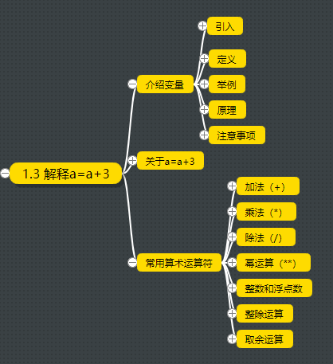
课程主要内容

Slide 65
引入-程序框架介绍
#TempConvert.py
val=input("请输入带温度表示符号的温度值（例如：32C）:")
if val[-1] in ['C','c']:
f=1.8*float(val[0:-1])+32
print("转换后的温度为：%.2fF"%f)
elif val[-1] in ['F','f']:
c=(float(val[0:-1])-32)/1.8
print("转换后的温度为：%.2fC"%c)
else:
print("输入有误")
Python语言采用严格的“缩进”来表明程序的格式框架。缩进指每一行代码开始前的空白区域，用来表示代码之间的包含和层次关系。
1个缩进 = 4个空格
缩进是Python语言中表明程序框架的唯一手段，同一层次不能改变
终止行就是终止语句（分号）
缩进的结束就是代码块的结束
运算符与变量之间的支持有空格，增加可读性
Notes:
知识也是人类在实践中认识客观世界（包括人类自身）的成果，它包括事实、信息的描述或在教育和实践中获得的技能。知识是人类从各个途径中获得得经过提升总结与凝练的系统的认识。在哲学中，关于知识的研究叫做认识论，知识的获取涉及到许多复杂的过程：感觉、交流、推理。知识也可以看成构成人类智慧的最根本的因素，知识具有一致性，公允性，判断真伪要以逻辑，而非立场。知识的定义在认识论中仍然是一个争论不止的问题，罗伯特⋅格兰特指出，尽管“什么是知识”这个问题激发了世界上众多伟大思想家的兴趣，至今也没有一个统一而明确的界定。

Slide 66
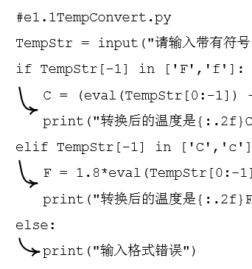
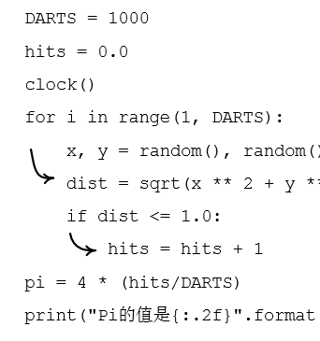
引入-程序框架介绍
新的语法成分冒号（:）所有的复合语句（语句中嵌套了语句）都有相同的一般形式，就是首行以冒号结尾，首行下一行嵌套的代码往往按缩进的格式书写。支持多层缩进。
Notes:
知识也是人类在实践中认识客观世界（包括人类自身）的成果，它包括事实、信息的描述或在教育和实践中获得的技能。知识是人类从各个途径中获得得经过提升总结与凝练的系统的认识。在哲学中，关于知识的研究叫做认识论，知识的获取涉及到许多复杂的过程：感觉、交流、推理。知识也可以看成构成人类智慧的最根本的因素，知识具有一致性，公允性，判断真伪要以逻辑，而非立场。知识的定义在认识论中仍然是一个争论不止的问题，罗伯特⋅格兰特指出，尽管“什么是知识”这个问题激发了世界上众多伟大思想家的兴趣，至今也没有一个统一而明确的界定。

Slide 67
注释
注释：程序员在代码中加入的说明信息，注释符后或者内的内容被解释器忽略
注释的两种方法：
单行注释以 # 开头
#Here are the comments
多行注释以 ’’’开头和结尾
’’’
This is a multiline comment
used in Python
’’’
编写注释的目的是阐述代码要做什么以及是如何做的，通过注释解释你的方案说明。
在每个程序中至少添加一条注释，如果程序实在太简单，没什么可说明的，就在程序开头加上你的姓名和日期，再用一句话阐述程序的功能。
Notes:
知识也是人类在实践中认识客观世界（包括人类自身）的成果，它包括事实、信息的描述或在教育和实践中获得的技能。知识是人类从各个途径中获得得经过提升总结与凝练的系统的认识。在哲学中，关于知识的研究叫做认识论，知识的获取涉及到许多复杂的过程：感觉、交流、推理。知识也可以看成构成人类智慧的最根本的因素，知识具有一致性，公允性，判断真伪要以逻辑，而非立场。知识的定义在认识论中仍然是一个争论不止的问题，罗伯特⋅格兰特指出，尽管“什么是知识”这个问题激发了世界上众多伟大思想家的兴趣，至今也没有一个统一而明确的界定。

Slide 68

对象
Python把在程序中用到的任何东西都称为对象。Python是完全面向对象的语言，任何常量、变量都是对象，甚至包括执行的代码：函数。
>>> i =5
>>> print(5)
5
>>> print(i)
5
>>> id(i)
1789985360
>>> id(5)
1789985360
>>> id(print)
1476576
>>> s=''' 这是一个多行字符串的测试
这是第二行'''
>>> print(s)
这是一个多行字符串的测试
这是第二行
使用id()函数可以查看对象的内存地址。
Notes:
知识也是人类在实践中认识客观世界（包括人类自身）的成果，它包括事实、信息的描述或在教育和实践中获得的技能。知识是人类从各个途径中获得得经过提升总结与凝练的系统的认识。在哲学中，关于知识的研究叫做认识论，知识的获取涉及到许多复杂的过程：感觉、交流、推理。知识也可以看成构成人类智慧的最根本的因素，知识具有一致性，公允性，判断真伪要以逻辑，而非立场。知识的定义在认识论中仍然是一个争论不止的问题，罗伯特⋅格兰特指出，尽管“什么是知识”这个问题激发了世界上众多伟大思想家的兴趣，至今也没有一个统一而明确的界定。

Slide 69
常量
#TempConvert.py
val=input("请输入带温度表示符号的温度值（例如：32C）:")
if val[-1] in ['C','c']:
f=1.8*float(val[0:-1])+32
print("转换后的温度为：%.2fF"%f)
elif val[-1] in ['F','f']:
c=(float(val[0:-1])-32)/1.8
print("转换后的温度为：%.2fC"%c)
else:
print("输入有误")
# Compute Area.py # Assign a value to radius PI=3.14159 radius=eval(input("请输入圆的半径：")) area=radius*radius*PI print("半径为%d的圆的面积是：%.2f"%(radius,area))
Notes:
知识也是人类在实践中认识客观世界（包括人类自身）的成果，它包括事实、信息的描述或在教育和实践中获得的技能。知识是人类从各个途径中获得得经过提升总结与凝练的系统的认识。在哲学中，关于知识的研究叫做认识论，知识的获取涉及到许多复杂的过程：感觉、交流、推理。知识也可以看成构成人类智慧的最根本的因素，知识具有一致性，公允性，判断真伪要以逻辑，而非立场。知识的定义在认识论中仍然是一个争论不止的问题，罗伯特⋅格兰特指出，尽管“什么是知识”这个问题激发了世界上众多伟大思想家的兴趣，至今也没有一个统一而明确的界定。

Slide 70

常量
字面常量：程序中值不发生改变的元素。
例如：5，1.23,9.23e-3或者“This is a string”。
定名常量：是一种表示定值的标识符，代表永远不会变的固定数据。
在Python中没有命名常量的特殊方法，可以定义一个变量来表示常量，为了区分变量和常量可以用全部是大写字母来命名常量。
Python
radius=20 # radius is now 20
PI=3.14159
area=radius * radius *PI # Compute area
circum=2*radius*PI # Compute the circumference
不必为了使用一个值多次而重复性输入
如果需要修改常量值，只需要在一处修改
名字最好易读
Notes:
知识也是人类在实践中认识客观世界（包括人类自身）的成果，它包括事实、信息的描述或在教育和实践中获得的技能。知识是人类从各个途径中获得得经过提升总结与凝练的系统的认识。在哲学中，关于知识的研究叫做认识论，知识的获取涉及到许多复杂的过程：感觉、交流、推理。知识也可以看成构成人类智慧的最根本的因素，知识具有一致性，公允性，判断真伪要以逻辑，而非立场。知识的定义在认识论中仍然是一个争论不止的问题，罗伯特⋅格兰特指出，尽管“什么是知识”这个问题激发了世界上众多伟大思想家的兴趣，至今也没有一个统一而明确的界定。

Slide 71
变量
#TempConvert.py
val=input("请输入带温度表示符号的温度值（例如：32C）:")
if val[-1] in ['C','c']:
f=1.8*float(val[0:-1])+32
print("转换后的温度为：%.2fF"%f)
elif val[-1] in ['F','f']:
c=(float(val[0:-1])-32)/1.8
print("转换后的温度为：%.2fC"%c)
else:
print("输入有误")
# Compute Area.py # Assign a value to radius PI=3.14159 radius=eval(input("请输入圆的半径：")) area=radius*radius*PI print("半径为%d的圆的面积是：%.2f"%(radius,area))
Notes:
知识也是人类在实践中认识客观世界（包括人类自身）的成果，它包括事实、信息的描述或在教育和实践中获得的技能。知识是人类从各个途径中获得得经过提升总结与凝练的系统的认识。在哲学中，关于知识的研究叫做认识论，知识的获取涉及到许多复杂的过程：感觉、交流、推理。知识也可以看成构成人类智慧的最根本的因素，知识具有一致性，公允性，判断真伪要以逻辑，而非立场。知识的定义在认识论中仍然是一个争论不止的问题，罗伯特⋅格兰特指出，尽管“什么是知识”这个问题激发了世界上众多伟大思想家的兴趣，至今也没有一个统一而明确的界定。

Slide 72
1.3.1介绍变量
变量：用于引用在程序中可能会变化的值。
在程序中为了方便的引用内存中的值为它取得名字，Python中的变量有一个非常重要的性质，它只是为数据对象取个相关的名字，名字是对对象的引用而不是对象本身。
变量的创建：
x=3 创建了变量x，不需要提前声明变量
引用
变量
x
3
对象
变量的引用：
在python中从变量到对象的连接称为引用。
变量拥有自己的存储空间，变量连接到对象是该变量存储了对象单元的内存地址，并没有存储对象的值。
变量
内存空间
radius
1.0
地址1
radius=1.0
area=radius * radius *3.14159
area
3.14159
地址2
Notes:
知识也是人类在实践中认识客观世界（包括人类自身）的成果，它包括事实、信息的描述或在教育和实践中获得的技能。知识是人类从各个途径中获得得经过提升总结与凝练的系统的认识。在哲学中，关于知识的研究叫做认识论，知识的获取涉及到许多复杂的过程：感觉、交流、推理。知识也可以看成构成人类智慧的最根本的因素，知识具有一致性，公允性，判断真伪要以逻辑，而非立场。知识的定义在认识论中仍然是一个争论不止的问题，罗伯特⋅格兰特指出，尽管“什么是知识”这个问题激发了世界上众多伟大思想家的兴趣，至今也没有一个统一而明确的界定。

Slide 73
1.3.1介绍变量
我们把“a = a + 3”称为赋值语句（assignment）
它被赋值号“=”分成了两个部分：
“=”左边的“a”我们称其为变量;
“=”右边的“a+3”称为表达式(expression)
它会计算出一个值并将该值赋给“=”左边的变量a。
此外，表达式“a+3”又是由三部分组成，由算术运算符“+”连接了变量“a”和整数“3”，如下图所示。
a
a + 3
=
变量
赋值号
表达式
Notes:
知识也是人类在实践中认识客观世界（包括人类自身）的成果，它包括事实、信息的描述或在教育和实践中获得的技能。知识是人类从各个途径中获得得经过提升总结与凝练的系统的认识。在哲学中，关于知识的研究叫做认识论，知识的获取涉及到许多复杂的过程：感觉、交流、推理。知识也可以看成构成人类智慧的最根本的因素，知识具有一致性，公允性，判断真伪要以逻辑，而非立场。知识的定义在认识论中仍然是一个争论不止的问题，罗伯特⋅格兰特指出，尽管“什么是知识”这个问题激发了世界上众多伟大思想家的兴趣，至今也没有一个统一而明确的界定。

Slide 74
1.3.1介绍变量
我们通过几个简单的例子，体会“变量”的变化，如下程序所示：
#<程序:变量输出实例>
a = 1 #第一次给a赋值
a = 2 #第二次给a赋值
print(a) #输出2
a = "Hello!" #第三次给a赋值
print(a) #输出Hello!
首先创建了一个变量a，并给它赋值1，然后又给它赋值为2，这时a就丢弃了原来的值1，它的值现在变成了2。这说明同一个变量可以反复赋予不同的值，最终该变量的值表示为最后一次的赋值。通过输出语句print(a)，可以很明显地在屏幕上看到a的值变为了2。
变量不仅可以在数值上进行变化，类型也是可变的，上面例子中我们将字符串"Hello!"赋值给a，输出的就是一个字符串。
Notes:
知识也是人类在实践中认识客观世界（包括人类自身）的成果，它包括事实、信息的描述或在教育和实践中获得的技能。知识是人类从各个途径中获得得经过提升总结与凝练的系统的认识。在哲学中，关于知识的研究叫做认识论，知识的获取涉及到许多复杂的过程：感觉、交流、推理。知识也可以看成构成人类智慧的最根本的因素，知识具有一致性，公允性，判断真伪要以逻辑，而非立场。知识的定义在认识论中仍然是一个争论不止的问题，罗伯特⋅格兰特指出，尽管“什么是知识”这个问题激发了世界上众多伟大思想家的兴趣，至今也没有一个统一而明确的界定。

Slide 75
1.3.1介绍变量
Python为什么可以做到这些？
因为Python是一个动态类型语言，解释器会根据赋值或运算来自动推断变量的类型。其实这跟Python的存储原理有关，我们将在第三章中详细讲解这个问题。
这里，大家可以把变量名所指代的变量当作是一个容器，里面存放的并不是真实的值，真实的值会单独存放在另一块空间中，而容器里存放的是指向真实值所在空间的地址。
因此“a=2”的时候容器a里存放的是指向存放数字2的地址，而“a="Hello!"”时，容器a里存放的又是指向存放字符串"Hello!"的地址。
Notes:
知识也是人类在实践中认识客观世界（包括人类自身）的成果，它包括事实、信息的描述或在教育和实践中获得的技能。知识是人类从各个途径中获得得经过提升总结与凝练的系统的认识。在哲学中，关于知识的研究叫做认识论，知识的获取涉及到许多复杂的过程：感觉、交流、推理。知识也可以看成构成人类智慧的最根本的因素，知识具有一致性，公允性，判断真伪要以逻辑，而非立场。知识的定义在认识论中仍然是一个争论不止的问题，罗伯特⋅格兰特指出，尽管“什么是知识”这个问题激发了世界上众多伟大思想家的兴趣，至今也没有一个统一而明确的界定。

Slide 76
1.3.1介绍变量
共享引用是指多个变量引用同一个对象。
>>> b=1
>>> radius=b
>>> id(radius)
1789985232
>>> id(b)
1789985232
>>> radius=2
>>> id(b)
1789985232
>>> id(radius)
1789985264
radius
1.0
b
radius
1.0
b
2.0
Notes:
知识也是人类在实践中认识客观世界（包括人类自身）的成果，它包括事实、信息的描述或在教育和实践中获得的技能。知识是人类从各个途径中获得得经过提升总结与凝练的系统的认识。在哲学中，关于知识的研究叫做认识论，知识的获取涉及到许多复杂的过程：感觉、交流、推理。知识也可以看成构成人类智慧的最根本的因素，知识具有一致性，公允性，判断真伪要以逻辑，而非立场。知识的定义在认识论中仍然是一个争论不止的问题，罗伯特⋅格兰特指出，尽管“什么是知识”这个问题激发了世界上众多伟大思想家的兴趣，至今也没有一个统一而明确的界定。

Slide 77
1.3.1介绍变量
变量值改变: 变量值改变后，变量引用改变后新的对象的地址。
>>> radius=1.0
>>> area=radius*radius*3.14159
>>> id(area)
44118720
>>> radius=2.0
>>> area=radius*radius*3.14159
>>> area
12.56636
>>> id(area)
43475568
垃圾回收机制：对于没有任何变量指向的值，Python自动将其删除。Python跟踪所有的值，并自动删除不再有变量指向的值。
Python
radius
1.0
radius
1.0
2.0
area
3.14159
area
3.14159
12.56636
Notes:
知识也是人类在实践中认识客观世界（包括人类自身）的成果，它包括事实、信息的描述或在教育和实践中获得的技能。知识是人类从各个途径中获得得经过提升总结与凝练的系统的认识。在哲学中，关于知识的研究叫做认识论，知识的获取涉及到许多复杂的过程：感觉、交流、推理。知识也可以看成构成人类智慧的最根本的因素，知识具有一致性，公允性，判断真伪要以逻辑，而非立场。知识的定义在认识论中仍然是一个争论不止的问题，罗伯特⋅格兰特指出，尽管“什么是知识”这个问题激发了世界上众多伟大思想家的兴趣，至今也没有一个统一而明确的界定。

Slide 78

1.3.1介绍变量
变量在使用前一定要赋值。赋值号为“=”，左边是变量，右边是值。变量的赋值不能写反了，例如“3=a”就会报错；也不能不赋值，否则同样会报错；
变量名必须以字母和下划线开头。首先，不能以数字开头，如a2、_a、a_2和student等均为合法变量，但是2a就是一个不合法的变量名。其次，不能有空格以及标点符号，例如a student’s就是一个不合法变量名，因为a和student中有空格，而且出现了不合法的符号单引号。此外，变量中的字母可以是大小写，但大小写不同，变量也是不同的，例如Apple和apple就是两个不同的变量。
变量名不能使用Python中已有的关键字。其他任何合法的名字理论上都是可以的，但是，变量取名时最好有具体的实意，方便其他人读懂程序。如：求和的变量我们最好命名为sum、最大数的变量最好命名为MAX。
Notes:
知识也是人类在实践中认识客观世界（包括人类自身）的成果，它包括事实、信息的描述或在教育和实践中获得的技能。知识是人类从各个途径中获得得经过提升总结与凝练的系统的认识。在哲学中，关于知识的研究叫做认识论，知识的获取涉及到许多复杂的过程：感觉、交流、推理。知识也可以看成构成人类智慧的最根本的因素，知识具有一致性，公允性，判断真伪要以逻辑，而非立场。知识的定义在认识论中仍然是一个争论不止的问题，罗伯特⋅格兰特指出，尽管“什么是知识”这个问题激发了世界上众多伟大思想家的兴趣，至今也没有一个统一而明确的界定。

Slide 79
1.3.2 关于a=a+3
在编程语言中，其实这个式子中的“=”并不是数学上的“等于”关系，严格来讲，这个符号应该是左箭号“←”，代表赋值的意思，英文称为“assignment”。
例如：“a = 2”是a被赋值为2的意思，用英文表示就是：“Variable ‘a’ is assigned with 2”
当我们用“a = 2”来给变量赋值为2时，Python解释器做了两件事：
（1）在内存中创建了一个空间，内容是数值为2的整数；
（2）在内存中创建了一个名字为a的变量，并将其指向了保存2的空间。
当我们在程序中写上“a = a + 3”这个语句时，Python解释器又做了两件事：
（1）在内存中创建另外一块空间，保存a所指的数值加上数值3的结果，即数值5；
（2）将变量a由指向原来数值2变为指向新数值5。
Notes:
知识也是人类在实践中认识客观世界（包括人类自身）的成果，它包括事实、信息的描述或在教育和实践中获得的技能。知识是人类从各个途径中获得得经过提升总结与凝练的系统的认识。在哲学中，关于知识的研究叫做认识论，知识的获取涉及到许多复杂的过程：感觉、交流、推理。知识也可以看成构成人类智慧的最根本的因素，知识具有一致性，公允性，判断真伪要以逻辑，而非立场。知识的定义在认识论中仍然是一个争论不止的问题，罗伯特⋅格兰特指出，尽管“什么是知识”这个问题激发了世界上众多伟大思想家的兴趣，至今也没有一个统一而明确的界定。

Slide 80
1.3.2 关于a=a+3
对于初学者而言，可以暂时不管Python中的变量和变量所指的值是如何存放的，而是可以假想变量所指的值就存放在一个容器中，变量就是指向这个容器的指针。
在“a = a + 3”中，“=”右边的表达式代表一个值，其中“a”代表变量a原来所指的数值2，把这个值加上3以后所得到的值放入一个新的容器，这个新容器里的数值是5；
“=”左边的变量a是一个指针，“a”是这个指针的名称，最后赋值语句让这个变量a指向新的容器。这样，赋值就完成了。
注意：a=a+3在Python中也可以写成a+=3。类似的还有+=，-=，*=，/=。

Slide 81
1.3.3 常用算术运算符
在“a+3”中我们看到了一个非常熟悉的符号“+”，接下来我们就来谈谈Python中包括“+”在内的常用算术运算操作符。
和其他大多数编程语言一样，Python支持大多数算术运算符、逻辑运算符以及关系运算符等，并遵循运算符的优先级。然而在Python中很多运算符具有多种不同含义。例如：“+”在数值计算当中作为加法运算符，即2+3值为5；但在列表和字符串当中“+”就作为连接符出现，如[2]+[3]结果为[2,3]，“Hello”+“ World”结果为“Hello World”。
我们首先通过几个例子，带领大家了解算术运算符的作用。

Slide 82
1.3.3 常用算术运算符
（1）加法（+）
#<程序：加法运算实例>
a = 999998888877777666665555544444333332222211111
b = 123456789098765432101234567890987654321012345
sum = a + b
print(sum)
输出结果为：1123455677976543098766790112335320986543223456
这是一个加法操作，但令人惊讶的是变量a和b的值非常大，学过其他语言的读者就会知道若是使用其他语言如C、C++或Java等实现这么大数的加法运算是困难的，但这对于Python来说是简单的。

Slide 83
1.3.3 常用算术运算符
（2）乘法（*）
#<程序：乘法运算实例>
a = 999998888877777666665555544444333332222211111
b = 123456789098765432101234567890987654321012345
product = a * b
print(product)
输出结果为：1234566519231835665432099862734293776408518533813 67284180385246925171586420939643827165295
这将意味着读者可以将Python当做一个超大数运算的计算器。

Slide 84
1.3.3 常用算术运算符
（3）除法（/）（注意：除数不能为0，否则会报错）。
#<程序：除法运算实例>
a = 8; b = 2;c = a/b
print(c) #输出结果为：4.0
输出结果为：4.0
注意Python中的“/”单斜杆除法运算中，无论除数和被除数为何种类型所得的结果必定是浮点型。
如果两个整数正好整除，结果仍是浮点型。
除法想得到整数结果：
使用内置函数int()，后文中介绍
使用整除运算符“//”
（4）幂运算（**）
如2¹⁰在Python中表示为“2**10”

Slide 85
1.3.3 常用算术运算符
【例题】求两门功课平均成绩。
#<程序：求平均成绩实例>
grade1 = 90 #第一门成绩
grade2 = 89 #第二门成绩
sum = grade1 + grade2 #两门成绩总和
average = sum / 2 #两门成绩平均数
print("average = ",average) #输出结果为：average = 89.5
数学中，89.5是一个小数，在编程语言中称89.5为浮点数，则average就为浮点型变量。
在Python中浮点数和整数的存储方式完全不同。普通浮点数会存在于计算机内存的一个基本单元“字”（word）里。现在的计算机一个字的大小是64位（bit），由于它的大小是有限的，所以浮点数的精准度也会受到限制。而整数在Python中是没有大小的限度，精准度是没有限制的。
Python中这整数和浮点数是不同的，要尽可能地使用整数做运算。

Slide 86
1.3.3 常用算术运算符
整数类型与浮点数类型的区别：
Python中只要看到小数点就代表这个数是浮点数类型，所以4.0是个浮点数而不是整数。
具体的差异是，这个浮点数不管有多大，都只能够存储在64位的一个字中，所以精准度是有限的。而整数型变量的值可以由多个字来表示，所以从理论上讲整数型的精准度是无限的。而Python中的浮点数最多能精准到连小数点的前与后在内大约18位。

Slide 87
1.3.3 常用算术运算符
尝试下面的例子，并分析具体原因：
赋值a=123.4567891234567891111111，再print(a),你会发觉a保留了18位精准度。即a事实上被赋值为123.45678912345679。
赋值a=123456789123456789123456789.0，其实Python中a被赋值为一个近似值1.2345678912345679e+26，其中，e+26代表10的26次方。我们可以用内置函数int(a)得到a的整数部分。同学们试一下就会发现，int(a)完全不等于原来的a，而是变成了123456789123456791337762816。所以当我们需要精确度高于18位时，在Python中应该尽量用整数形态做运算。
赋值a= 123456789123456789123456789，b= 123456789123456789123456789.0，那么，在Python中a不等于b，由前面的（1）和（2）分析得知，由于a和b都超过了18位，它们实际的存储值完全不一样，所以a与b不相等。
赋值a= 123456789，b=123456789.0，这两个数都在18位以内，虽然表达方式不一样，但在Python中会认为a和b是相等的。
由这些例子可知，当检测两个数是否相等时，假如一个数是浮点数时，要特别注意。

Slide 88
1.3.3 常用算术运算符
整除运算：
两个整数相加、减、乘出来的结果都是整数，除法与之不同。但是有时候我们需要相除后的结果是整数，在Python中引入了整除运算符“//”，如d=5//4就是一个整除运算，结果为1。
需要注意的是，整除的结果是采用截尾法取整，即计算结果取比真正的商小的最大整数，而不是四舍五入。
取余运算：
在Python中用“%”来表示，a%b代表a除以b所得的余数，也叫做a对b取余。
当我们说a%b等于c，即是b能整除(a – c)， 就是a-c是b的倍数。
如14%(-3)会等于-1，是因为14-(-1)的结果15是-3的整数倍；(-14)%3会等于1，是因为-14-1的结果-15是3的倍数。
注意在Python中a%b值的正负号与b的正负号相同。

Slide 89
1.3.3 常用算术运算符
整除运算：
两个整数相加、减、乘出来的结果都是整数，除法与之不同。但是有时候我们需要相除后的结果是整数，在Python中引入了整除运算符“//”，如d=5//4就是一个整除运算，结果为1。
需要注意的是，整除的结果是采用截尾法取整，即计算结果取比真正的商小的最大整数，而不是四舍五入。
取余运算：
在Python中用“%”来表示，a%b代表a除以b所得的余数，也叫做a对b取余。
当我们说a%b等于c，即是b能整除(a – c)， 就是a-c是b的倍数。
如14%(-3)会等于-1，是因为14-(-1)的结果15是-3的整数倍；(-14)%3会等于1，是因为-14-1的结果-15是3的倍数。
注意在Python中a%b值的正负号与b的正负号相同。

Slide 90
1.3.3 常用算术运算符
【例题1】有学生70人组织春游，要租用大巴，每辆大巴可承载30人，至少要多少辆大巴可装载所有学生？
【解题思路】这是一个很简单的数学题目，相信同学们一看到题目就能立刻给出解题步骤，首先用人数70除以每辆车的容量30，得到2余10，代表必须先租两辆车。因为70人必须都要坐车，所以剩下的10人得用1辆车，最后求得需要用3辆车。
#<程序：春游坐车问题1>
student = 70; seat = 30 #学生数和每辆大巴容量
num = student // seat + 1
print("We need at least ",num," buses")
输出为：We need at least 3 buses

Slide 91
1.3.3 常用算术运算符
若将学生数改成n人，每辆车能容纳m个人，则需要租几辆大巴才能装载全部学生？这样n和m需要输入，我们就无法预先判断是否需要多一辆大巴来装载剩余的学生。所以需要用到取余运算以及if分支语句（if语句将在后面详细讲解）来分情况讨论。
#<程序：春游坐车问题2>
student = 70; seat = 30 #学生数和每辆大巴容量
num = student // seat
if student % seat == 0:
print("We need at least ",num," buses")
else:print("We need at least ",num+1," buses")
输出为：We need at least 3 buses
程序首先给出学生数以及每辆车的容量，将学生数除以每辆车容量取整所得结果就是能装满几辆大巴。之后需要判断装满前几辆大巴后是否还有剩余的学生，我们使用的是取余运算，余数不为零则说明有剩余学生，则需要加一辆车；余数为零说明正好全部装满，则不需要再多加一辆车。

Slide 92
1.3.3 常用算术运算符
【例题2】在上例的基础上，请问每辆车要装载多少学生才能让每辆车的人数较为平均的分布，请输出每辆车的所载人数。
【解题思路】先求得最少需要多少辆大巴，得到大巴数目后需要尽量将学生平均分到所有大巴上，所以可以用整除运算来求得每辆车平均装载人数。
例如题目给出的学生数70人，大巴容量30人，前面我们求得大巴数为3，那么平均装载人数为70//3，结果为23。但是我们稍加验证就会发现还有剩余的人没能坐上车，剩余人数为70%3，结果为1。我们将这剩余的一人安排在任意一辆车内都可以，这里就假设安排在最后一辆车内。

Slide 93
1.3.3 常用算术运算符
【例题2】的程序：
#<程序：春游坐车问题3>
student = 70; seat = 30
num = student // seat
r = student % seat
if r != 0: #如果在学生坐满大巴后还有一些学生
num = num + 1
ave = student // num
if r == 0: #如果学生恰好能将大巴都坐满
print(num,"buses. Each has ",ave," students.")
else:
lastbus = student-(num-1)*ave
print(num,"buses. One bus has ",last bus," students.")
print("Each of other buses has ",ave," students.")

Slide 94
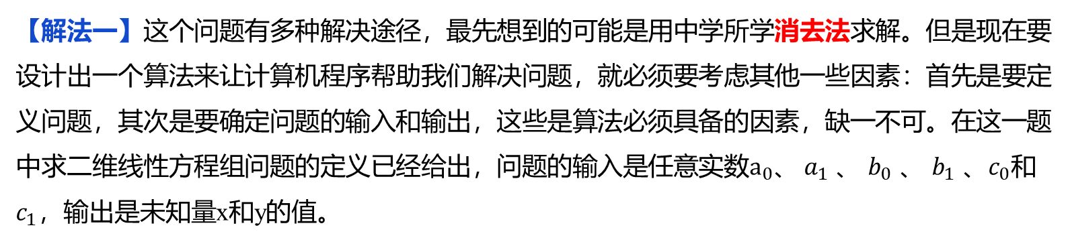
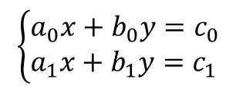
1.3.3 常用算术运算符
【例题3】已知二维线性方程组如下，其中， a₀ 、a₁ 、b₀ 、b₁ 、c₀和c₁为已知，求未知量x和y的值。
$$\left\{\begin{aligned}&a_{0}x+b_{0}y=c_{0} \\ &a_{1}x+b_{1}y=c_{1}\end{aligned}\right.$$
【解法一】这个问题有多种解决途径，最先想到的可能是用中学所学消去法求解。但是现在要设计出一个算法来让计算机程序帮助我们解决问题，就必须要考虑其他一些因素：首先是要定义问题，其次是要确定问题的输入和输出，这些是算法必须具备的因素，缺一不可。在这一题中求二维线性方程组问题的定义已经给出，问题的输入是任意实数$a_{0}$、 $a_{1}$ 、 $b_{0}$ 、 $b_{1}$ 、$c_{0}$和$c_{1}$，输出是未知量x和y的值。
【解题思路】将方程组中两个等式的x项系数变为相等，这样两个方程组相减就消掉x项系数，只留下y项系数，如此就能轻易算出y的值。

Slide 95
1.3.3 常用算术运算符
例如方程组为2x+y=4，3x-2y=-1。让两方程x项系数相等的一个简单方式是将第一个方程式的所有系数乘以3，同时将第二个方程的所有系数乘以2，两个方程式就变为：6x+3y=12，6x-4y=-2，两式相减消去x项后得到7y=14，所以y=2。将y的值代入第一个方程式就能算出x=1。程序如下所示：
#<程序：求二维线性方程组示例1>
a0 = 2; b0 = 1; c0 = 4
a1 = 3; b1 = -2; c1 = -1
a2 = a0 * a1; b2 = b0 * a1;c2 = c0 * a1
a3 = a1 * a0; b3 = b1 * a0;c3 = c1 * a0
a = a2 - a3; b = b2 - b3; c = c2 - c3
#改进的if条件语句会加在此处
y = c / b
x = (c0 - b0 * y)/a0
print("x =",x, " y =",y)

Slide 96
1.3.3 常用算术运算符
这个短短几行的程序就解决了求二维线性方程组的问题吗？
兰兰：沙老师，我试了好几组输入，结果都是对的，所以这个程序是对的。
沙老师：错！这是不对的！沙老师要提醒各位读者，检验一个程序的对与错不能简单的凭借多次输入输出来判断，因为有些输入总会没有考虑到，就算你试了1000个输入都是对的，但可能第1001个输入就是错的。
对于方程组，在数学上有一个很形象的表示工具——直角坐标系。我们可以在直角坐标系中分别用两条直线表示两个等式，那么，方程组的解就是两条直线的交点。
在平面中，两条直线的位置关系有三种（相交、重合以及平行），所以相对应的方程组的解就应该有三种情况，相交表示有一个解，重合表示有无数个解，平行则表示无解。
由此可见，上述程序只完成了一种情况的求法，就是它默认了二维线性方程组是有唯一解的。

Slide 97
1.3.3 常用算术运算符
【解法二】引用if语句来分情况讨论方程组的解。
#<程序：求二维线性方程组例子2>
#前面程序省略不写，可以参考前例
if ((b == 0) and (c == 0)): #if条件成立时的操作
print("Infinite Solution!")
elif (b == 0): #if条件不成立，但是else if条件成立时的操作
print(“No Solution!”) //b*y=c
else: #上述条件都不成立时的操作
y = c / b
x = (c0 - b0 * y)/a0
print("x = %.5f, y = %.5f"%(x,y))
还有一个关键的问题没有考虑，就是方程组的系数为零时可能需要对计算做特别处理，比如a₀值为0时，那么求x的值时就进行了除以0 的操作，因此程序运行时会报错。

Slide 98
1.3.3 常用算术运算符
【思考】如果我们不改变a₀ ，而是改变a₁使得新系数等于a₀ ，就是第二方程式的所有系数/ a₁ * a₀ 。这样做不是简单吗？
这样的做法很可能会使得系数变为不必要的浮点数，那么，答案会出现精确度的问题。
以上文中2x+y=4，3x-2y=-1为例。如果我们将3x-2y=-1中的x系数变为2时，则需要对等式的系数除以3再乘以2。由于Python中的除法‘/’输出的是浮点数，最后得到的y的值就成了2.0000000000000004。

Slide 99
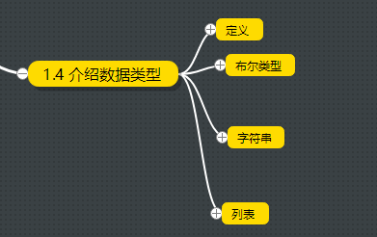
课程主要内容

Slide 100
1.4 介绍数据类型
在上一节当中，我们学习了Python中简单的表达式语句“a=a+3”，初步了解了该语句的重要组成部分——变量，知道变量可以有很多种类型，如字符串类型（String）、整数类型（Integer）以及浮点类型（Float）。
数据类型是指变量存储值或者程序计算中所产生的中间值的类型。
Python常见的数据类型：
布尔类型(Boolean)
数值类型（有符号整型int、浮点型float等）
序列（列表list、字符串string、元组tuple）
字典dictionary

Slide 101
1.4.1 布尔类型（Boolean）
生活中，对于一个疑问通常会有Yes或者No的回答。在Python中，对一个问题肯定的结果用True来表示，否定的结果用False来表示。
True和False就是本节需要学习的布尔类型，我们通过下面的例子来认识布尔类型，以及布尔表达式。
#<程序：布尔类型例子>
b = 100<101
print(b)
输出结果为：True
该程序中，表达式b=100<101为布尔表达式，因此变量b就是布尔类型变量。在这个表达式右边的式子100<101是一个永远肯定的回答，因此运行这个程序将输出“True”。
上例布尔表达式中包含了一个比较算术符“<”，除此之外，Python 提供一整套比较和逻辑运算，“<, >, <=, >=, ==, !=”，分别为小于、大于、小于等于、大于等于、等于、不等于6种比较运算符，以及not, and, or三种逻辑运算符。注意，检查x和y是否相等，要用两个“=”符号表示，即“==”。

Slide 102
1.4.1 布尔类型（Boolean）
逻辑运算符：
not：即得到一个表达式的真假之后取相反的值。例如，前例当中b = 100<101返回的值为“True”，那么b = not 100<101返回的就是False。
and：且，其左右两边表达式的值均为True时结果才为True。如a = 100<101 and 100>99，因为100<101和100>99均为真，那么a的值为True，但是，如果a = 100<101 and 100<99，那么a的值就为False，因为100 < 99的值为False。
or：操作符与and操作符不同，它只需要两个表达式中有一个表达式的值为True，结果就是True，例如a = 100<101 or 100>99和b = 100<101 or 100<99，它们的返回值均为True。
以上为逻辑运算符各自的作用与意义。逻辑运算符不仅能单独使用，同样也能组合起来使用，但要注意几点：（1）优先级、（2）狄摩根定律。

Slide 103
1.4.1 布尔类型（Boolean）
（1）优先级：
当只有or和and，从左往右依次判断即可。
当出现not时，在没有括号的情况下，需要先对not后的变量进行取反，然后进行其他运算。
例如，当a = False，b = True时:
a or not b的结果为False。因为整个表达式中没有括号，所以先判断not b为False，然后进行or操作，由于操作符or两边均为False，a or not b这个表达式的值为False；
not (a and b)的结果为True。计算过程为：首先判断括号内逻辑运算a and b的真假，其结果为False，再做括号外的not取反操作，因此整个表达式的结果为True。
沙老师：当你不确定优先级时，最好用括号括起来。

Slide 104

1.4.1 布尔类型（Boolean）
（2）狄摩根定律:
not ( a and b)相当于not a or not b。如上例中的a = False，b = True，则not (a and b)结果为True，再来判断not a or not b是否同样为True。
not ( a or b )相当于not a and not b。
练习题1.4.1：已知x同时满足以下三个条件：1、-2<x<10或者15<x<30；2、8<x<18；3、x不在（12，20）区间内。写出求x的逻辑表达式。
【解题思路】只需将每个条件中的“或者”用“or”来代替，再将三个条件用and连接起来就是我们要得到的表达式，注意优先级的判断。
【答案】((-2<x<10) or (15<x<30)) and (8<x<18) and not(12<x<20)
注意Python的True与False比数学上布尔数的含义更为广泛。在Python中除了布尔值True、False，另外还会将0、空列表与空字串当做False，非0、非空列表与非空子串当做True。

Slide 105
1.4.1 布尔类型（Boolean）
关于命题与条件的讨论：
数学中，可以判断真假的陈述句称为命题，写作“若A则B”，其中A为条件，B为结论。
在前面的介绍中我们举了这样一个例子：“如果小明数学考到90分以上，他爸爸会带他去游乐园”，这句话就是一个命题，其中条件A为“小明数学考到90分以上”，结论B为“他爸爸会带他去游乐园”。
请各位同学谨记：命题“若A则B”完全等同于命题“若﹁B则﹁A”（“﹁”表示“非”，即否定的意思）。也就是说，这两个命题若一个为真则都为真，若一个为假则都为假。至于有关A和B的另外两个命题，“若B则A”和“若﹁A则﹁B”，它们都不能由“若A则B”推导出来，即它们的真假与“若A则B”无关。
了解了命题与条件后，接下来我们就具体讨论条件之间有哪些关系。下面我们先向大家介绍几种条件中常见的关系——充分条件、必要条件和充要条件。

Slide 106
1.4.1 布尔类型（Boolean）
（1）充分条件、必要条件：若已知A一定能推出B，但是已知B不一定能推出A（用符号→表示“推出”，则可以记为A→B），则A是B的充分条件，B是A的必要条件。
例如，A为“能看懂英语”，B为“认识26个英文字母”，很明显，能看懂英语一定认识26个英文字母，但认识26个字母不一定能看懂英语，所以A是B的充分条件，B是A的必要条件。
例如，一个两位数n，A为“n的个位数是0”，B为“n是5的倍数”，因为A一定能推出B，但B不一定能推出A（假设n=25，则n是5的倍数，但n的个位数不为0），所以A是B的充分条件，B是A的必要条件。

Slide 107
1.4.1 布尔类型（Boolean）
兰兰：对于一个现象的充分条件似乎较难定义？
沙老师：一般而言，充分条件是很难具体来定义的，必要条件是比较简单发掘的，例如，一个正常人，则该人有一个鼻子，也可以说一个正常人有两双手，“一个鼻子”、“一个嘴巴”、这些都是正常人的必要条件，但是一个正常人的充分条件极难定义。比如一个好学生、好朋友、好老师、甚至是一个文明的社会，都是必要条件好定义，而充分条件极难定义。希望你多加思索这个道理。有点哲学意义在里面吧。

Slide 108
1.4.1 布尔类型（Boolean）
（2）充要条件：顾名思义，就是既是充分条件又是必要条件，即，若A能推出B，且B能推出A（记为A↔B），则A和B互为充要条件。在数学和逻辑学中，我们一般用“当且仅当”来表述。
例如，A为“等边三角形”，B为“三角形三个角相等”，则A、B互为充要条件，则可以表述为“一个三角形为等边三角形当且仅当三个角相等”；又比如，一个两位数的整数n，A为“n的个位数是0或5”，B为“n是5的倍数”，很明显，A、B互为充要条件。

Slide 109
1.4.1 布尔类型（Boolean）
【解题思路】本题中小明必须达到两个条件，即“数学考到90分以上”和“英语考到80分以上”，他妈妈就会带他去游乐场。所以假如小明的妈妈不带小明去游乐园，那就说明至少有一个条件小明没有达到。
第一问，我们可以用“若A则B”的模型来解释：
条件和结论设为：
A：小明数学考到90分以上，且英语考到80分以上；
B：小明妈妈带小明去游乐场。
“若A则B ”等价于“若﹁B则﹁A”：
﹁A：小明数学没有考到90分以上，或英语没有考到80分以上”；
﹁B：小明妈妈没有带小明去游乐园。
由于“若A则B”是真，所以“若﹁B则﹁A” 为真（第一问答案）

Slide 110
1.4.1 布尔类型（Boolean）
第二问，可以用充分必要条件来解释：
条件和结论设为：
A：小明数学考到90分以上，且英语考到80分以上；
B：小明妈妈带小明去游乐场。
由题可知，A是B的充分条件却不是必要条件
所以，如果小明数学没有考到90分以上或者英语考到80分以上，那么他妈妈也有可能带小明去游乐园（第二问答案）
练习题1.4.2：小明数学考了80分以上，且英语70分以上，他的否定句是什么？
【答案】小明数学没有考到80分或英语没有考到70分。
兰兰：那数学没有达到80分且英语没有达到70分不是它的否定句吗？
沙老师：这句话只是原命题所有否定情况中的一种情况罢了。不够完整。

Slide 111
1.4.2 列表（List）
列表就是多项数据组合而成的一个数据结构，其中，每一项数据我们称之为元素（Element）。
列表声明形式为：
列表名=[元素0，元素1，元素2，元素3，…,元素n]
特别的，如果[]内不包含任何元素，表示该列表为空列表。例如L=[],执行这条语句时，将产生一个空列表。列表中的元素以“，”相间隔，例如，语句L=[3,1,5]定义了一个含有三个元素的列表。
列表是强大而灵活的数据结构：
元素可以是相同的数据类型，也可以是任意不同的数据类型，如整型、浮点型、字符串，甚至是列表本身。
例如：L=[1,1.3,’2’,”China”,[‘I’,’am’,’another’,’list’]]，其中出现了整数类型1，浮点类型1.3，字符串类型’2’、”China”，以及列表[I’,’am’,’another’,’list’]。

Slide 112
1.4.2 列表（List）
（1）列表的基本操作——获取列表元素（通过索引）
如此内容丰富的列表，我们要如何抓出列表L中的第一个元素呢，或第i个元素呢？要回答这一个问题，首先要引入一个概念——索引。
序列中的所有元素都是有索引的（注意：在Python中，索引从 0 开始递增）。这些元素可以通过索引分别访问，即：第一个元素就是L[0]，第二个元素就是L[1]，以此类推，用L[i]（0<=i<L的长度）可以表示出整个列表的任一元素。
#<程序：序列索引>
L=[1,1.3,"2","China",["I","am","another","list"]]
print(L[0]+L[1])
例如，上例中L[0]是整数1，L[1]是浮点数1.3，L[2]是字符’2’，L[3]是字符串”China”，L[4]是列表[‘I’,’am’,’another’,’list’]。

Slide 113
1.4.2 列表（List）
从上面的表述中，不难看出表示列表中的某个元素需要知道该元素的索引，那么，如何表示列表的最后一个元素呢？
首先，我们要知道列表中有多少元素，这可以用Python的内置函数len()得到（函数是一种过程,也称为子程序,它执行一个指定的运算或操作）。
例如，上面例子中的列表L的元素个数可以用len(L)得到，结果为5。由于列表索引从0开始，所以L中的最后一个元素就是L[len(L)-1]。对于上面这个具有5个元素的列表L而言，最后一个元素是L[4]，它本身也是一个列表。
如果我们要抓出L[4]这个列表中的第一个元素又该怎么办呢？其实同学们应该可以猜出正确答案来。既然L[4]是一个列表，那么我们可以用这个列表的第一个元素的索引号[0]来抓取第一个元素，也就是L[4][0]。

Slide 114
1.4.2 列表（List）
注意：在很少见的情况下，Python中的列表索引也可以被设成负数（但我们并不建议同学们这样做），L[-1]表示列表L的最后一个元素，L[-2]表示L的倒数第二个元素，以此类推，所以L的第一个元素就是L[-len(L)]，也就是L的任意元素都可以用一个非负索引或者一个负索引来表示。因此，在Python中这个列表L的索引范围是[-len(L), len(L)-1]。
例如，在上面的例子中L的索引范围是[-5, 4]。需要注意的是，如果索引值超出了序列的索引范围，Python解释器将会报错，提示下标超出范围。例如，在上面的例子中L[-6]和L[5]是超出合法范围的索引。

Slide 115
1.4.2 列表（List）
（2）列表的基本操作（修改、增加append、删除remove、分片）
修改：将想要改变的元素用索引表示出来并对其进行赋值。例如，将上例的列表L中的第一个元素整数1改成浮点数1.0，即L[0] = 1.0；将第二个元素浮点数1.3改成字符’a’，即L[1] = ’a’，如此就改变了L列表中原有的元素。
增加：使用列表特有的“方法”append()，能够在列表末尾添加一个元素，如下所示。这个方法是专属于这个列表的，字符串（或其他数据类型）不能用该方法。
#<程序：列表append方法>
L = [1,1.3,"2","China",["I","am","another","list"]]
L.append(3)
print(L) #输出[1,1.3,"2","China",["I","am","another","list"],3]
注意：append()函数的调用方式和我们之前学到的len()等内置函数不一样。因为append()不是一个内置函数，它是专属于列表的一个方法，调用方式是列表L后面加上“.”再加上函数名，表示该函数是列表L的专有函数。

Slide 116
1.4.2 列表（List）
（2）列表的基本操作（修改、增加append、删除remove、分片）
删除：remove(x)。它会删除L中第一次出现的x。例如，我们想删除上述列表L中整数1这个元素，如<程序：删除序列元素>所示。
#<程序：删除序列元素>
L = [1,1.3,"2","China",["I","am","another","list"]]
L.remove(1)
#输出结果为：[1.3,"2","China",["I","am","another","list"]]
print(L)
#L.remove(3) #报错
可见，使用remove并不需要知道元素的具体位置，只要在列表中有该元素就行了；如果列表中没有这个元素，程序会报错。那么我们如何知道某元素在不在列表中呢？

Slide 117
1.4.2 列表（List）
我们可以利用成员关系操作符in判断某个元素在不在列表当中，如果在则返回True，否则返回False。
如上例，我们想判断”China”是否在列表L中，<程序：判断元素在不在序列中>所示。
#<程序：判断元素在不在序列中>
L = [1,1.3,"2","China",["I","am","another","list"]]
print("China" in L) #输出为True
print("I" in L) #输出为False
由上例可见，”China”确实在列表L中，但是”I”明明在L中为什么会输出False呢？原因很简单，”I”在L的子列表中，而in只判断该元素是否为列表L中的元素却不会继续判断元素是否在子列表中，所以如果我们想判断”I”在不在子列表中，只能用”I” in L[4]。借助in操作符，我们还可以用not in判断某个元素是否不在序列中。

Slide 118
1.4.2 列表（List）
练习题1.4.3:如果列表中有多个1，想要把它们全部移除应该怎么做？
【解题思路】利用成员关系操作符in判断元素1是否在列表中，若在则用remove函数移除，继续判断，直到元素1不在列表中为止。
#<伪代码：列表移除所有1>
输入：一个列表L；
输出：列表L，其中的元素1被全部移除
1、 输入列表L；
2、 用in判断元素1是否在列表中；
3、 如果在，则用remove移除元素1，重复步骤2、3；
4、 如果不在，则输出新的列表L。

Slide 119
1.4.2 列表（List）
（2）列表的基本操作（修改、增加append、删除remove、分片）
分片：可以一次性获取列表中多个连续元素的操作。
分片一般形式：L[index1:index2]，其中index1是分片结果的第1个元素的索引，而index2-1是分片结果的最后一个元素的索引。
例如，在含有[1,1.3,’2’,”China”,[‘I’,’am’,’another’,’list’]]这些元素的列表L中，如果希望获取其中三个连续的元素：“2”，“China”和[“I”,“am”, “another”,“list”]，用L[2:5]即可实现。
分片结果有如下几种特殊情况：
如果index2≤index1，那么分片结果为空列表。
如果index1置空，表示从索引0到index2的分片结果。
如果index2置空，分片结果包括索引index1及之后的所有元素。
如果index1与index2都置空时，将复制整个列表。

Slide 120
1.4.2 列表（List）
分片操作另外一种表达形式：L[index1:index2:stride]，stride表示步长，在没有指定的情况下，默认为1。
例如，用L[::2]可以得到列表L的L[0]、L[2]、L[4]…等元素。
需要注意的是，步长不能为0，但可以为负数，表示从右向左提取元素。
例如，L[-1: -1-len(L): -1]会产生最后一个元素开始往前到第一个元素的列表，len(L)函数返回列表L的长度。
分片操作是产生新的序列，不会改变原来的列表。

Slide 121
1.4.2 列表（List）
练习题1.4.4：L=[0,1,2,3,4,5,6,7,8,9]，要如何分片成为两个大约相同长度的子列表，也就是L1=[0,1,2,3,4]，L2=[5,6,7,8,9]。
【解题思路】要分成大致相同的长度，首先我们需要用len(L)得出列表L的长度，再将求得的长度整数除2就可以表示其中一部的长度，另一部分长度自然就是len(L)-len(L)//2。
【答案】L1=L[0:len(L)//2]，L2=L[len(L)//2:len(L)]。
练习题1.4.5：根据前面练习题的答案，假如L有奇数个元素，请问L1和L2哪一个会多一个元素？
【答案】L2会比L1多一个元素。

Slide 122
1.4.2 列表（List）
练习题1.4.6：将前面题目中的列表L分成长度大约相等的3份。
【答案】L1=L[0:len(L)//3]；L2=L[len(L)//3:2*(len(L)//3)]；
L3=[2*(len(L)//3):len(L)]。
练习题1.4.7：列表L=[0,1,2,3]，我们要创造一个新列表，这个新列表中的元素是列表L中所有元素的倒置，如何实现？
【解题思路】这里介绍一种更为简单的，即将起始值index1和终止值index2置空，并且步长取-1。答案为L[::-1]。

Slide 123
1.4.2 列表（List）
（3）列表的常用操作符（连接符+、复制符*）
我们之前学过的算术操作符+、*可以运用到列表上，只是操作结果不相同。
连接符+：对于两个列表，“+”则表示连接操作，需要注意的是，进行连接操作的必须是两个列表。
如：L1=[1,1.3]，L2=["2","China", ["I", "am", "another", "list"]] ，L1+L2的结果为[1,1.3, "2","China", ["I","am","another", "list"]]。
复制（*）：对于列表而言，操作符“*”表示将原列表重复复制多次。
如：L=[0]*100表示把列表[0]复制100次，这会产生一个含有100个0的列表。这个操作对初始化一个较长的列表是有用的。

Slide 124
1.4.2 列表（List）
练习题1.4.8：通过已有列表L =[0,1,2,3]，想要产生一个列表[0,1,2,3,4] 。有两种方式：第一种方式是L.append(4)，第二种方式是L=L+[4]。这两种方式有什么差别？
【答案】第一种方式是在原来的列表后面加上一个元素4，不会产生新列表；第二种方式是产生一个新列表，并在新列表的最后加上元素4。具体的原因会在后面详细解释。

Slide 125
1.4.2 列表（List）
【例题1】如何通过列表类型来求解二维线性方程组。
【解题思路】可以用列表来保存二维线性方程组的系数。如列表A=[[a0,b0],[a1,b1]]表示a0*x+b0*y=c0和a1*x+b1*y=c1的系数,等式右边的值C=[c0,c1]来表示。以列表的形式来表示方程组的系数对以后扩大求解范围有很大的作用。
#<程序：解二维线性方程组3>
#求解2x+y=4，3x-2y=-1
A = [[2,1],[3,-2]];B = [4,-1]
if A[0][0]==0:
y = B[0]/A[0][1];x = (B[1]-A[1][1]*y)/A[1][0]
elif A[1][0]==0:
y = B[1]/A[1][1];x = (B[0]-A[0][1]*y)/A[0][0]
else:
b = A[0][1]*A[1][0]-A[1][1]*A[0][0] #b为相减之后y的系数
c = B[0]*A[1][0]-B[1]*A[0][0] #c为相减之后等号右边的常数项
if ((b == 0) and (c == 0)): print("Infinite Solution!")
elif (b == 0 ): print("No Solution!")
y = c/b; x = (B[0]-A[0][1]*y)/A[0][0]
print("x = ",x,"y = ",y)

Slide 126
1.4.3 字符串（String）
字符串（String）同样是Python中常用的数据类型。字符串和列表一样都是一种“序列”，也就是可以用索引来获取元素的数据类型。
创建一个字符串，就是在字符两边加上单引号或者双引号，两种表示方法在Python中都是可行的，但是引号必须是成对出现，且只能是同一种引号。
如：”I’m a student.”或’Hello World!’两种都是正确的字符串表示法，但如果程序中出现”I love you！’就会报错了。
字符串与列表一样也有常用操作：分片、连接+、复制*等
字符串与列表不同：列表的内容是可以修改的，而字符串元素不可变（immutable）。若想直接对字符串某一个索引位置的值做修改是不允许的，所以我们不能写S[0]=’f’，这样程序会报错的。如何才能实现修改我们将在后面的章节中详细讲解。

Slide 127
1.4.3 字符串（String）
字符串不能使用列表的一些专用方法，例如append()。由于列表是可变的（mutable），所以这些列表专用方法可以直接在列表原有的值上操作；但在字符串中，由于其自身的内容是不可改变的，所以只能创建新的字符串，并将变量指向新的字符串，而旧的字符串失去了变量的指向就会被垃圾回收机制回收。
兰兰：字符串S=”I love”,如果我要产生一个字符串”I love python”应该如何在S中加上“python”呢？
沙老师：你不能使用append()，你只能够用“I love”+“python”的方式。
兰兰：那我如何才能把S[1]这个空格去掉呢？
沙老师：你只能用分片的方式产生新字符串，如果要把中间的第i个字符去掉，可以用S=S[0:i]+S[i+1:len(S)]。注意等号左边的S是指向一个新的字符串。

Slide 128
1.4.3 字符串（String）
我们已经学习了整数类型、浮点类型等数值类型以及列表。在字符串当中，我们也能看到它们的身影，如”123”、”1.34”、”[1,2,3]”，对于这些整数、浮点数以及列表的字符串，我们如何将它们转换成整数、浮点数以及列表呢？
（1）字符串类型与数值型相互转化
函数str(num)：将数值类型的num转化为字符串类型。例如s = str(123.45)，执行该语句后，s的值为”123.45”
函数int(str)：将字符串类型的str转化为整数类型。如str=”123”，那么int(str)的值为123
函数float(str) ：将字符串转化为浮点类型。如str=”123.45”，那么float(str)的值为123.45

Slide 129
1.4.3 字符串（String）
（2）字符串如何转换为列表
函数list(str)：将字符串转换成列表。比如str=”123, 45”，list(str)的返回值为['1', '2', '3', ',', ' ', '4', '5']。注意逗号','和空白' '都当做一个字符。
字符串专用方法str.split(sep)，将字符串str以sep分割形成列表。如，字符串str =”123, 45”（45前面有一个空格），将其以“,”分割，使用L=str.split(“,”)便可实现。其返回值是一个列表[‘123’, ‘ 45’]，需要注意的是，得到的列表中每个元素都是字符串类型，空白仍然在字符串‘ 45’里面。

Slide 130
1.4.3 字符串（String）
练习题1.4.9：将一句英文倒置，注意空格也算字符。如“I am a Chinese”倒置后变为“Chinese a am I”。
【解法一】首先从字符串最后一个字母开始，从尾端到首部逆序遍历字符串中的各个字母，并将各个字符依次放入新建字符串中。即原始字符串最后一位放入新字符串第一位，原始字符串倒数第二位放入新字符串第二位……以此类推，直到将所有字母都逆序一遍。如下图所示。

Slide 131
1.4.3 字符串（String）
【解法二】先将字符串的每一个单词提取出来放入列表中，每个单词作为一个列表元素，由于空格也算字符，我们可以简单的认为若干连续的空格也是一个单词。如下图，我们用一个方框表示一个空格，相邻空格看做一个单词。然后，对列表中的每个元素进行逆序操作即可。如图所示。

Slide 132
1.5
学习Python中控制语句
1.5.1条件控制语句——if语句
1.5.2循环控制语句——for循环
1.5.3循环控制语句——while循环

Slide 133
1.5.1 条件控制语句——if语句
条件控制if语句，用来检验一个条件（if和冒号之间的布尔表达式）的真假。
如果条件为真，运行“if <条件>:”后面的程序段（也称为if语句块)，
否则跳过if块，直接处理下一个语句。
有时，还会在if语句后面看到else子语句，之所以叫子语句，是因为else不能独立执行，只能跟在if语句后面作为if的一部分，表示if语句的条件为假时需要执行的语句块。

Slide 134
1.5.1 条件控制语句——if语句
1、简单的if语句：
if语句最常用来对变量作比较，我们从下面这个简单的问题来感受if语句的妙用。如<程序：if语句示例>所示的代码是判断变量a是不是小于b，如果是则输出“a<b”。
#<程序：if语句示例>
a=10; b=11
if a<b:
print("a<b") #输出结果：“a<b”
如果a和b的值交换一下，那么a<b就为False，冒号后的语句块就不会被执行，也就不能输出任何信息了。如果想显示相关提示，比如在屏幕上提醒我们a大于等于b，又该怎么办呢？这时候，else子语句就派上用场了。代码如<程序：if-else语句示例>所示。
#<程序：if-else语句示例>
a=11; b=10
if a<b:
print("a<b")
else:
print("a>=b") #输出结果：“a>=b”

Slide 135
1.5.1 条件控制语句——if语句
从上面两个程序中，我们需要注意几点：
if、else为保留字，提示后面的语句是条件语句。
if和else后面都有一个冒号，这是用来标志着语句块的开始。之所以叫语句块，是因为它是由若干个（一个或多个）具有相同缩进量的语句组成。很明显if语句块和else语句块都需要比if和else多缩进几个字符，如果按照我们前面所讲的层级来看，可以把if语句块和else语句块看作是第二层级。相对于第一层级，第二层级都是一样的缩进。
if和冒号之间的语句我们称之为“条件”，但该条件只能以真假表示。

Slide 136
1.5.1 条件控制语句——if语句
2、elif子语句：
上例中，只是完成了两个数的比较，如果对三个数进行比较并找到最大的数又该怎么办呢？
同学们可能会说多写几个if语句来判断不就行了吗？这是可以的，但是代码可能就会有点复杂。比如我们在判断三个数中的两个数的大小后，需要将较大数与第三个数比较，最终找到最大数。其中，较大数与第三个数的比较，可以作为if条件的子条件，在Python中，我们引进elif来对子条件进行判断。
elif其实就是else if 的简写，表示带条件的else子语句。elif同if一样，后面同样接一个条件表达式，只是elif需要在if后面的条件判定为假时执行。

Slide 137
1.5.1条件控制语句——if语句
#<程序：if-elif-else例子>
a = 34;b = 271;c = 88
if a>b:
if a>c:
print("The max number is:",a)
else:
print("The max number is:",c)
elif b>c:
print("The max number is:",b)
else:
print("The max number is:",c)
If语句块
elIf语句块
else语句块
关于if-elif-else的执行顺序如下：
首先检查if条件语句，如果if条件为True，则执行if语句块；
否则判断elif条件，如果为True，则执行elif语句块，
（否则依次检查下一个elif条件句，一直到elif条件句为True或全部检查完了）
如果前面条件全部False则执行else语句块。

Slide 138
1.5.1条件控制语句——if语句
执行if-elif-else条件语句时需要注意下面几点：
elif作为子语句与else语句一样需要与if语句联合起来使用，不能单独出现。而且必须在if语句后面，只有在if后的条件判定为False时才会执行。
可以有多个elif，顺序是重要的，只有当前面的elif为False时，才会检查下一个elif。
语句块内可以包含着if-else或任何语句，这说明条件语句块可以是复杂语句，甚至可以是条件语句本身。这种条件语句块中包含条件语句的结构我们称之为嵌套条件语句，作为判断外层if条件之后的内层条件判断语句。

Slide 139
1.5.1条件控制语句——if语句
可以总结出三种条件语句的一般格式，如下表所示
1、简单if语句： | 2、if-else语句： | 3、if-elif-else语句
if <条件>: <语句块1> | if <条件>: <语句块1> else: <语句块2> | if <条件1>: <语句块1> elif <条件2>: <语句块2> else: <语句块3>
语句块可以为任何符合规范的语句，即，可以是我们前面学习的赋值语句，算术表达式语句，也可以是后面要介绍的循环语句，当然也可以是if语句本身。
如果是if本身的话特别需要注意的是缩进，if和与之匹配的else需要缩进同样多的空格，否则容易导致逻辑上的错误。

Slide 140
1.5.1条件控制语句——if语句
练习题1.5.1：期末考试中成绩出来后，老师要求小明写一个程序能很快判断同学们各科成绩的等级。分级如下：90~100分（包括100）为“优秀”；60~89为“及格”；60分以下为“不及格”。
#<程序：成绩等级if运用示例>
s = 78
if s > 100 or s<0: print('The score is error!')
elif s >= 90: print('The score is 优秀')
elif s >= 60: print('The score is 及格')
else: print('The score is 不及格')
练习题1.5.2：假如小明的数学成绩达到80分得到一颗红心，英语成绩达到90分得到一块巧克力。如果两个条件都没有达到，那么需要家长签名。这段程序有没有问题？程序如<程序：成绩奖励与惩罚if例子（有缺陷）>所示。
#<程序：成绩奖励与惩罚if例子（有缺陷）>
p = 85;q = 95
if p >= 80:print('红心')
elif q >= 90:print('巧克力')
else: print('家长签名')

Slide 141
1.5.2循环控制语句——for循环
Python中循环控制语句主要有两种——for和while循环语句，来专门解决需要大量重复运算的问题。
我们从一个很简单的程序来认识for循环。
#<程序：for循环例子>
for i in range(1, 6):
print(i) #输出结果12345
程序中，“for i in range(1,6):”是一个循环语句，该语句表示变量i从1到5共循环5次结束。其中：
for为关键字，表示后面的语句将构成一个for循环结构；
i为循环控制变量，每循环一次i的值都会做相应的变化；
range(1, 6)是一个内置函数，代表i从1到5依次取值。
注意“for i in range(1,6):”最后有一个冒号，它表示后面具有相同缩进量的语句为for循环体。

Slide 142
1.5.2循环控制语句——for循环
(1) 上例中for循环执行过程:
首先，使用Python内置range()函数生成了12345这样一个迭代区域。
然后，for循环的控制变量i遍历range所产生的迭代值区域。语句for i in range(1,6)等价于语句for i in [1, 2, 3, 4, 5]。这就如同把序列中的每个数依次赋值给i（每循环一次把下一个值赋值给i）。
最后，执行这个循环体内语句块（本例中是print语句），注意每次循环都要执行一次循环体内语句块。例如，在本例当中：
第一次循环i = 1，执行print(i)语句就在屏幕上打印了1（并且会换行，这是print语句决定的，如果不想换行则在i后面添上“,end=''”，即“print(i,end='')”）；
第二次循环i = 2，继续执行print(i)语句打印出2并换行；
以此类推，直到循环终止，最终打印了循环执行过程中变量i的所有的数值12345。

Slide 143
1.5.2循环控制语句——for循环
（2）for循环的一般执行过程：
进入for循环，首先对for的初始语句中的range做创建或者是已有的序列做检查；
假如不为空，则循环控制变量i指向第0个元素，将该元素赋值给循环控制变量并执行for循环内的语句块；
执行完语句块后，判断序列中下一个位置有没有元素，若有，则将该元素赋值给循环控制变量i并继续执行for循环内语句块；若没有，则结束循环，这种结束方式是for循环正常结束方式。

Slide 144
1.5.2循环控制语句——for循环
（3）for循环的两种结束方式：
正常结束；
在循环执行过程中在循环体内碰到break语句，则马上中途跳出，结束循环。break语句通常会出现在if语句内。当循环体内的if条件满足时，才会执行break。为了区别两种结束循环的方式，要在if语句后面加else子句。如果正常结束循环，也就是没有碰到break，则会执行else语句块。

Slide 145
1.5.2循环控制语句——for循环
（4）for循环格式：在Python中for循环的一般格式有两种，分别为：无else子句的for循环和带else子句的for循环格式，如下表所示。
1、无else子句格式： | 2、带else子句格式：
for <控制变量> in <序列>: <循环体> | for <控制变量>in <序列>: <循环体> else: <语句块>
注意，无论有没有else子句在for循环后面，在for循环体内都可能有break语句。但是如果for循环后面有else子句，而循环体内没有break语句，就不太正常了，因为else语句块一定会被执行。

Slide 146
1.5.2循环控制语句——for循环
对range()讨论
函数range(m, n, step) ：起始值m（包括m），终止值 n（不包括n），步长step（相邻两个整数之间的间隔）。执行range(m,n,step)返回一个从m开始到n-1为止的步长为step的整数顺序。
例如range(3,8,2)依次返回3,5,7；range(3,9,2)，依次产生3,5,7。注意，最后一个值必须要小于终止值，所以range(3,9,2)的最后值是7而不是9。
函数range(m,n)：省略step，则默认步长为1。
例如range(2,5)则依次返回2,3,4。如果同时省略起始值m和步长step，即range中只有一个参数时，则会默认起始值为0，步长为1。例如range(5)将依次返回0,1,2,3,4。
步长step可以为负数，但是当step为负数时，产生的最后一个值要大于终止值n。
例如range(7,3,-2)依次返回7,5。注意当step为负数时，最后迭代值要大于终止值，所以range(7,3,-2)最后迭代值不是3而是5。

Slide 147
1.5.2循环控制语句——for循环
对range()讨论
兰兰：我知道从0到n的迭代可以用range(0,n+1,1)或简写成range(n+1)来产生，那么从n递减到0的迭代要怎么写呢？
沙老师：可以用range(n,-1,-1)来产生这个迭代。千万不要和分片的索引相混淆，在分片中的-1索引代表倒数第一个元素。

Slide 148
1.5.2循环控制语句——for循环
对循环内的break与continue的讨论
循环还有其他两个好伙伴—break和continue。
break语句是终止当前循环，跳出循环体；
continue语句表示马上结束当前这一次循环，继续执行下一次循环。注意：continue语句并没有让循环完全结束。
【例题1】给出一个列表，检查该列表中是否所有元素都是正数，全是正数则输出“All positive”，否则输出“Not all positive! ”
#<程序：break例子1>
L = [3,7,-2,4,5]
for i in L:
if i <= 0: print("Not all positive!");break
else: print("All positive!")
程序首先给出一个列表L，然后执行for循环程序，在循环执行过程中一旦发现列表中有非正数，就输出“Not all positive!”的结果，而没有必要继续检查列表的其他元素了，所以程序用break语句马上停止并退出循环；如果在循环的执行中始终没有发现非正数，就会在循环结束后打印“All positive”的结果。

Slide 149
1.5.2循环控制语句——for循环
【例题1】中要注意的问题：
else是跟for对称，表示如果循环体内没有执行break语句，就执行else后的语句。
循环体内如果没有执行break语句，表示所有的i值都不符合if条件i<=0，说明列表中的所有数都大于0，即全是正数，所以else后的语句为打印"All positive!"。
如果不用break语句，就需要将列表中的所有元素都判断一遍，一旦列表很长，就会严重浪费时间。

Slide 150
1.5.2循环控制语句——for循环
如果在for循环后面不用else语句呢？可以在程序中加一个flag的布尔型变量标记是否找到非正数，替代else的功能。
#<程序：break例子2>
L = [3,7,-2,4,5];flag = True
for i in L:
if i <= 0: flag = False; break
if flag: print("All positive!")
else: print("Not all positive!")
如果将这个例题改一下，改为：已知一个列表，打印出这个列表中全部的正数。那么我们就可以用到continue语句。
#<程序：continue例子>
L = [3,7,-2,4,5]
for i in L:
if i <= 0: continue
print(i)
程序中用循环控制变量i表示L列表中的每个元素，如果i<=0表示该元素为非正数，则不需要进行后面的输出语句，用continue跳出当前循环并继续执行下一次循环。

Slide 151
1.5.2循环控制语句——for循环
练习题1.5.3：已知一个正整数k，将12345这个序列打印k遍。
【解题思路】可以由二层循环实现12345这个数列的循环打印。
首先，我们执行第一层循环得到循环控制变量i = 0；
然后进入第二层循环，j从1循环到5，每循环一次就执行一次第二层循环内部的语句，本例中为“print(j,end='')”打印变量j（end=''表示j后面没有换行）。如此我们就完成了一次二层循环，打印了一遍12345；
接下来i = 1，继续执行一次第二层循环;
以此类推，直到第一层循环结束，我们就打印了k遍12345。
#<程序：for循环例子1>
k=10
for i in range(0,k): #也可写成range(k)
for j in range(1,6):
print(j,end='')
print('\n')

Slide 152
1.5.2循环控制语句——for循环
练习题1.5.4：给定两个正整数n、k，将1,2,3……n这个序列打印k遍。
【解题思路】此例每次打印的数列长短由一个变量n来控制，所以我们只需要将第二层循环的控制变量j的范围设置为range(1,n+1)。
注意，我们这里为什么要n+1呢？因为range(s,t)函数迭代值的范围是从s到t-1，不包括t。
#<程序：for循环例子2>
n = 15; k = 10
for i in range(0,k):
for j in range(1,n+1):
print(j,end='')
print('\n')

Slide 153
1.5.2循环控制语句——for循环
练习题1.5.5：已知一个正整数n，打印如下图形：
【解题思路】此例每次输出的数列在随着次数而递增，数列的长度等于该数列所在的行数，如第一行打印的是一个数1，第二行打印的是两个数，以此类推，第n行打印的是n个数，即1、2、3...n。第一层循环变量控制的是行数，第二层循环变量控制的就是每行输出的数。但要注意，循环控制变量的初始值，书上编写的程序第一层循环的控制变量i的初始值是0，所以在设置第二层循环变量的时候，该控制变量的终止值为i+2。
#<程序：for循环例子3>
n = 15
for i in range(0,n):
for j in range(1,i+2):
print(j,end='')
print('\n')

Slide 154
1.5.2循环控制语句——for循环
练习题1.5.6：已知一个列表L，求L中所有元素的平均数。
【解题思路】求列表的平均数主要过程如：
首先得求得列表的各元素总和，本题可以用“for e in L”来获取列表中的元素积累求和。
然后将求得的总和除以元素个数就可以求得平均数了。
也可以用索引方式来获取元素，“for i in range(len(L)): sum = sum + L[i]”求和。至于元素个数是使用内置函数len()来获得。
#<程序：for循环求平均数例子>
L = [12,32,45,78,22]
sum = 0
for e in L: # for i in range(len(L)):
sum = sum + e # sum = sum + L[i]
ave = sum/len(L)
print("The average is ",ave)

Slide 155
1.5.2循环控制语句——for循环
练习题1.5.7：给定一个列表L，我们以列表中的第一个数L[0]作为分界点产生一个新列表，将L中比L[0]小或等于的数放在其左边，比L[0]大的放在其右边。
例如L=[4,2,-11,3,1,5]，现在4为分界点，输出一个新的列表。2,-11,3,1在4的前面，5在4的后面，所以新的列表为[2,-11,3,1,4,5]。
【解题思路】实际上，这个程序是快速排序的一部分程序段。我们可以设置两个空列表，一个存储比L[0]大的数，另一个存储比L[0]小或等的数，然后再连接起来即可。所以在设置第二层循环变量的时候，该控制变量的终止值为i+2。
#<程序：for循环列表分组例子>
L = [4,2,-11,3,1,5]
a = L[0];L1 = []; L2 = []
for i in range(1,len(L)):
if L[i]>a:
L2.append(L[i])
else: L1.append(L[i])
print("The list is ",L1+[a]+L2)

Slide 156
1.5.2循环控制语句——for循环
练习题1.5.8:给出一个字串，判断字串中“1”的个数的奇偶性。
【解题思路】本题是对字符串的操作，首先我们需要用for循环遍历字符串，统计‘1’的个数，然后用取余（%）运算来判断是不是偶数，如此就很容易将问题解决了。
#<程序：for循环字串“1”个数奇偶性例子>
S = "21314151116"
num = 0
for i in range(len(S)):
if S[i] == '1':
num = num +1
if num%2 == 0:
print("The number of '1' in S is even number")
else: print("The number of '1' in S is odd number")

Slide 157
1.5.2循环控制语句——for循环
练习题1.5.9:求(x+1)^{n}展开式的系数列表，此列表按指数递减方式排列。
【解题思路】当n=1时，系数为1,1；当n = 2时，系数为1,2,1；当n = 3时系数为1,3,3,1。当n=k时，可以由n=k-1时的系数求得。
程序中系数是用列表的形式表示，例如x+1的系数为[1,1]。
以(x+1)²的展开式为例，即(x+1)²=(x+1)*(x+1)=x*(x+1)+1*(x+1)，也就是多项式x*(x+1)和多项式(x+1)相加。在多项式(x+1)的基础上，x*(x+1)多乘了一个x，所以，按x的指数递减排列的方式，第一项式的系数后面补0，第二项式的系数则是前面补0，可得出如图1-11所示列表展开规律。
x² x 1
[1, 1, 0 ]
+ [ 0,1, 1 ]
[1, 2, 1 ]
（a）n=2
x³ x² x 1
[1, 2, 1, 0 ]
+ [0, 1, 2, 1 ]
[1, 3, 3, 1 ]
（b）n=3

Slide 158
1.5.2循环控制语句——for循环
根据上述规律，我们可以依次求得(x+1)^{n}的系数。
程序中，n=1时系数为[1,1]，我们用列表L表示。
当n = 2时，L0代表第二项式的系数[0,1,1]，而L先在末尾补充一个0形成[1,1,0]。
然后相对应的元素相加，更新列表L的每一个元素值，这样就得到了n=2时的系数[1,2,1]。
以此类推，就能够求得最终所需的展开式系数。
#<程序：for循环多项式展开例子>
n = 10; L = [1,1]
for i in range(1,n):
L0 = [0] + L; L = L + [0]
for j in range(len(L)):
L[j] = L[j] + L0[j]
print(L)

Slide 159
1.5.3循环控制语句——while循环
while语句如同if语句一样，有一个循环控制条件（布尔表达式），在条件为真的情况下，while语句的循环体不停地重复执行，直到所检测的条件为假时结束并退出while循环。
【例题】请在屏幕上打印12345。
#<程序：while循环例子>
i = 1
while i <= 5:
print(i) #输出结果：12345(每输出一个数字都会换行)
i=i+1
程序中，我们初始化了一个循环控制变量i，它的起始值为1，并在每次执行循环时加1。
当i的值小于等于5时，while循环控制条件的值为True，循环继续执行。
循环体内按顺序执行所有语句，本例中先打印i的值，并将i的值加1。
在下一次循环开始之前，需要再次检测循环控制条件，决定是否再次执行循环体。
当i的值递增到6时，while循环控制条件i<=5的判断结果为False，这就意味着循环要马上结束，不再执行循环体内语句。

Slide 160
1.5.3循环控制语句——while循环
while循环的执行顺序图
（1）while循环两种结束方式
<条件>为假，
循环体内碰到break，则马上跳出循环。

Slide 161
1.5.3循环控制语句——while循环
（2）while循环格式：
1、无else子句格式： | 2、带else子句格式：
while<条件>: <循环体> | while<条件>: <循环体> else: <语句块>
while循环同for循环一样，都有可选的else子语句。
如果while循环没有遇到break语句，且后面有一个else子句，那么while循环结束后执行else后的<语句块>；
如果while循环在执行过程中遇到了break语句而中途结束，则else后的<语句块>不会被执行。
所以，else子句一定要和while循环里的break相结合使用，这样才有意义。

Slide 162
1.5.3循环控制语句——while循环
【例题1】判断一个正整数是否为质数。
【解题思路】 判断一个数num是否为质数，就看在大于1到小于等于num//2的所有整数中，有没有能被num整除的。如果存在，则表示num不是质数；如果不存在，则表示num是质数。程序如<程序：判断一个数是否为质数>所示。
#<程序：判一个数是否为质数>
num = 7;a = num//2
while a>1:
if num % a==0:
print('num is not prime');break
a = a - 1
else: #没有执行break，则执行else
print('num is a prime number')
程序中，循环控制变量a从num//2递减到1，每次循环中判断a是否是num的因数，也就是num % a是否等于0，若等于0，则num不是质数，可以马上用break语句退出循环，并跳过else子句。
如果在所有循环中num % a都不等于0，代表num是质数，那么程序不会执行if结构中的语句块，而是在循环结束时执行else语句块，即print语句。

Slide 163
1.5.3循环控制语句——while循环
在编写while循环时需要特别注意防止“死循环”的发生，如下程序：
程序会一直不停地执行while循环，打印“i printing”语句。
因为while循环控制条件永远为真，所以会一直重复执行print语句，程序进入无限循环执行的情况被称之为“死循环”。
因此，在while True的情况下避免“死循环”，循环体内必须有“if <条件>：”语句使得循环在if条件成立的情况下执行break语句而被迫终止。
#<程序：while循环例子2>
i = 1
while True:
print(i,'printing')
i=i+1

Slide 164
1.5.3循环控制语句——while循环
【例题2】从大到小输出2*x，其中x是大于0且小于等于10的整数。
#<程序：while循环例子3>
x=10
while true:
if(x<=0): break
print(2*x,end=' ')
x=x-1
输出结果：20 18 16 14 12 10 8 6 4 2

Slide 165

THANKS
2018.5.24

